Slide 1
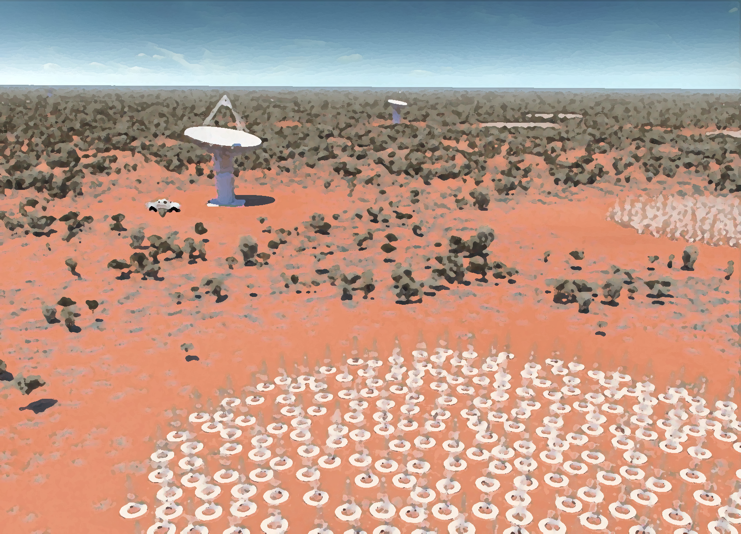
方向2.2：
SKA脉冲星搜寻项目进展
SKA Pulsar Science Symposium 2025
报告人：朱炜玮
课题1：朱炜玮，课题2：祝永新
项目骨干：岳友岭、郑小盈、罗近涛、张仲莉、闫文明、Rai Yuen、王培、韩军、薛梦瑶、Ralph Eatough
参加单位：
中国科学院上海高等研究院
中国科学院国家授时中心
中国科学院新疆天文台
中国科学院上海天文台
2025-青岛
Notes:
尊敬的各位专家大家上午好，很荣幸能有机会来参加科技部SKA专项项目答辩。我报告的项目是：SKA脉冲星搜寻预研

Slide 2
SKA脉冲星搜索
项目进展
SKA时间表和挑战
二期项目规划

Slide 3
项目2.2关键指标完成情况
项目进展
平方公里阵列望远镜（SKA）专项 —— 方向2.2 SKA脉冲星搜寻预研
项目的主要研究目标
  1.脉冲星高阶双星搜寻技术
    【指南相关内容】开发至少二阶的轨道加速度搜寻新技术
  2.硬件加速脉冲星搜寻和实时搜寻模块
    【指南相关内容】完成比传统技术速度至少提升一个量级的异构并行搜寻软件
  3.SKA先导脉冲星搜寻实验（21CMA、MWA）
    【指南相关内容】在SKA1-low频段，建成21CMA低频脉冲星搜寻系统
  4.DPDK数据技术射电天文应用研发
    【指南相关内容】实现丢包率小于10⁻⁷在线流处理功能
  5.SKA-mid相干消色散搜寻系统原型机
    【指南相关内容】在SKA1-mid频段开展高灵敏度相干消色散搜寻实验
  6.培养掌握SKA脉冲星搜寻技术人才队伍
    【指南相关内容】形成一支18人以上掌握SKA脉冲星搜寻技术的科研团队。
已完成
课题1
已完成
已部署、测试中
已完成
课题2
已部署、实验中
已完成
总体

Slide 4
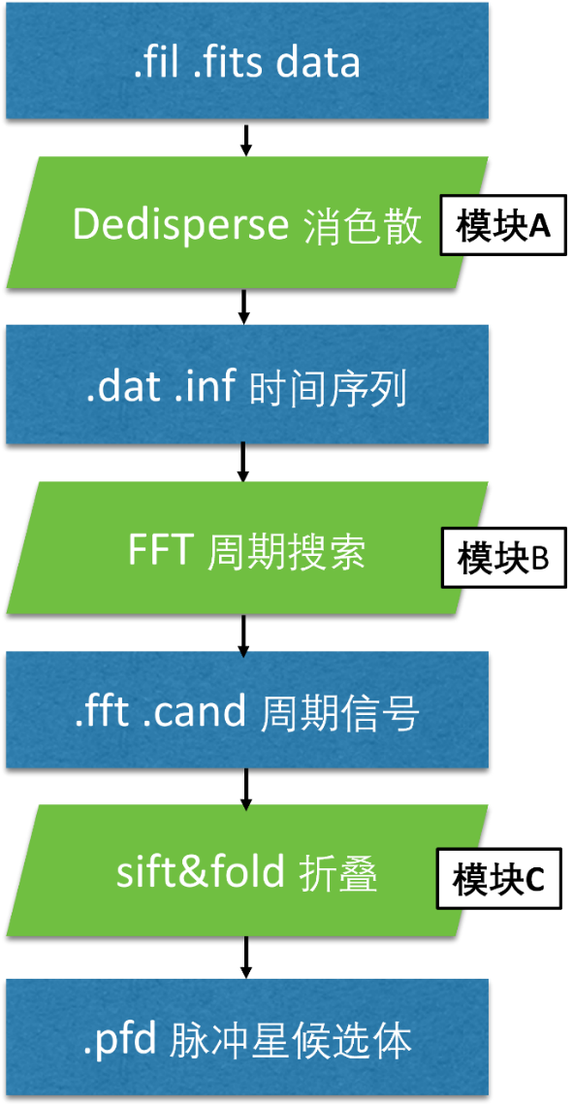
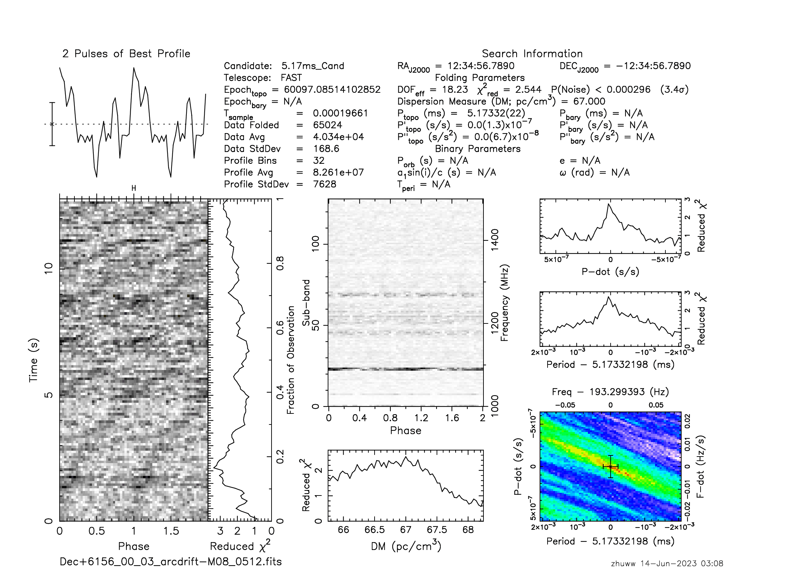
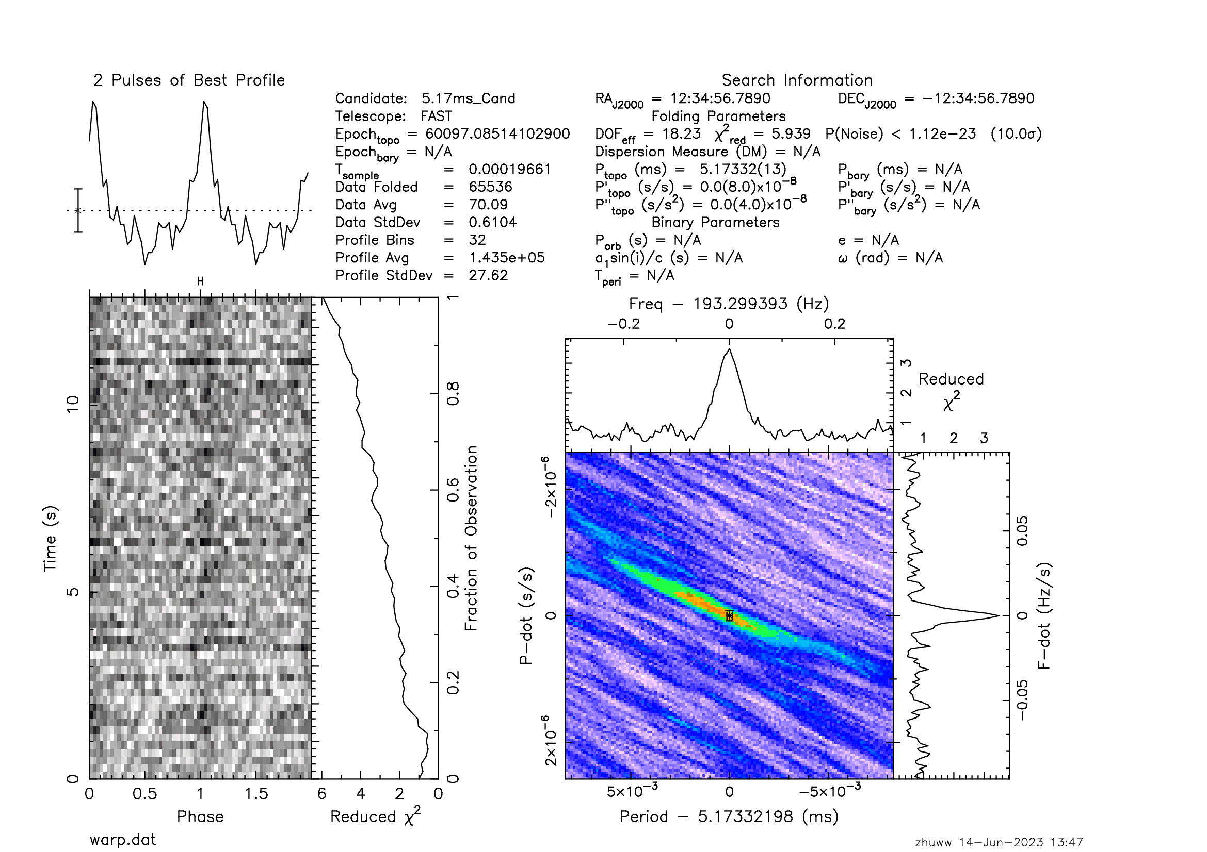
GPU异构搜寻技术开发
项目进展
GPU消色散、FFT模块实现
已完成
processor : 31
vendor_id : GenuineIntel
cpu family : 6
model : 85
model name : Intel(R) Xeon(R) Silver 4110 CPU @ 2.10GHz
Thu Nov 25 15:49:54 2021
+-----------------------------------------------------------------------------+
| NVIDIA-SMI 410.48 Driver Version: 410.48 |
|-------------------------------+----------------------+----------------------+
| GPU Name Persistence-M| Bus-Id Disp.A | Volatile Uncorr. ECC |
| Fan Temp Perf Pwr:Usage/Cap| Memory-Usage | GPU-Util Compute M. |
|===============================+======================+======================|
| 0 GeForce GTX 1080. Off | 00000000:37:00.0 Off | N/A |
| 23% 33C P8 15W / 250W | 0MiB / 11178MiB | 0% Default |
+-------------------------------+----------------------+----------------------+
加速搜寻模块
时间（秒） | 模块A | 模块B
GPU（1 x GTX 1080） | 15 | 4.0(0.1)
CPU（32 x 2.1GHz） | 7577 | 4.0(0.1)
1x1080GPU 比
32x2.1GHz CPU
加速~500倍
达到课题目标指标（异构搜寻模块开发）还有继续开发

Slide 5
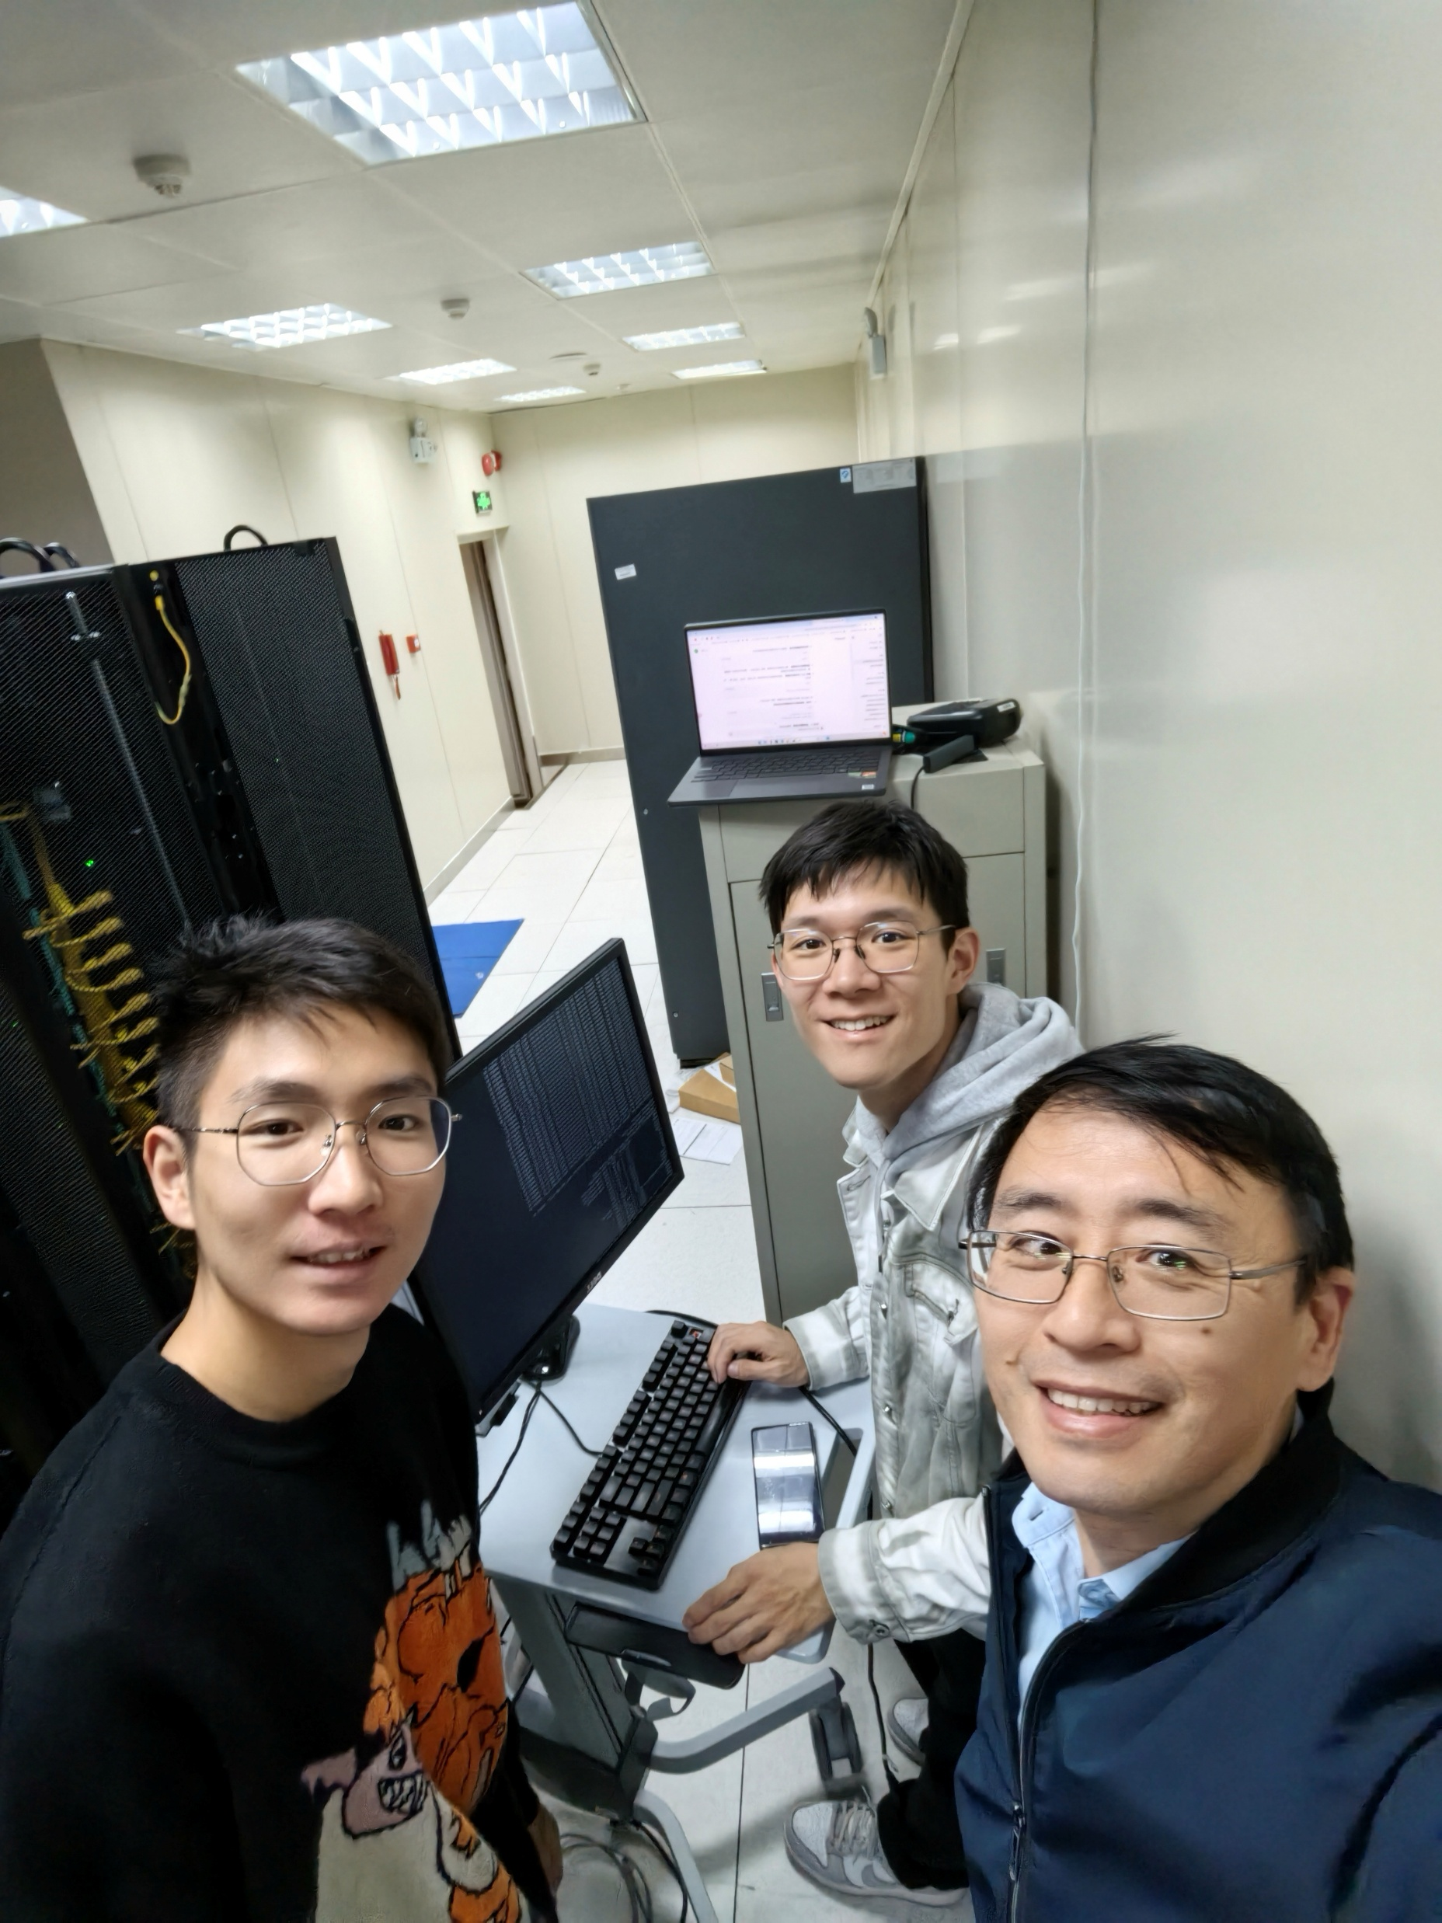
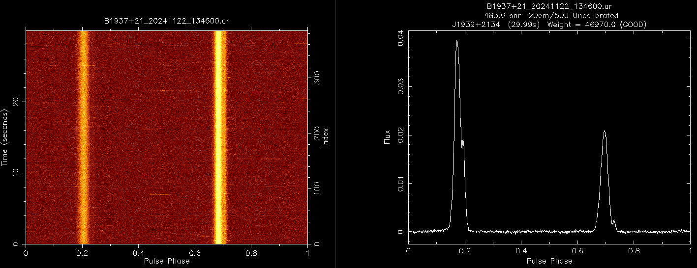
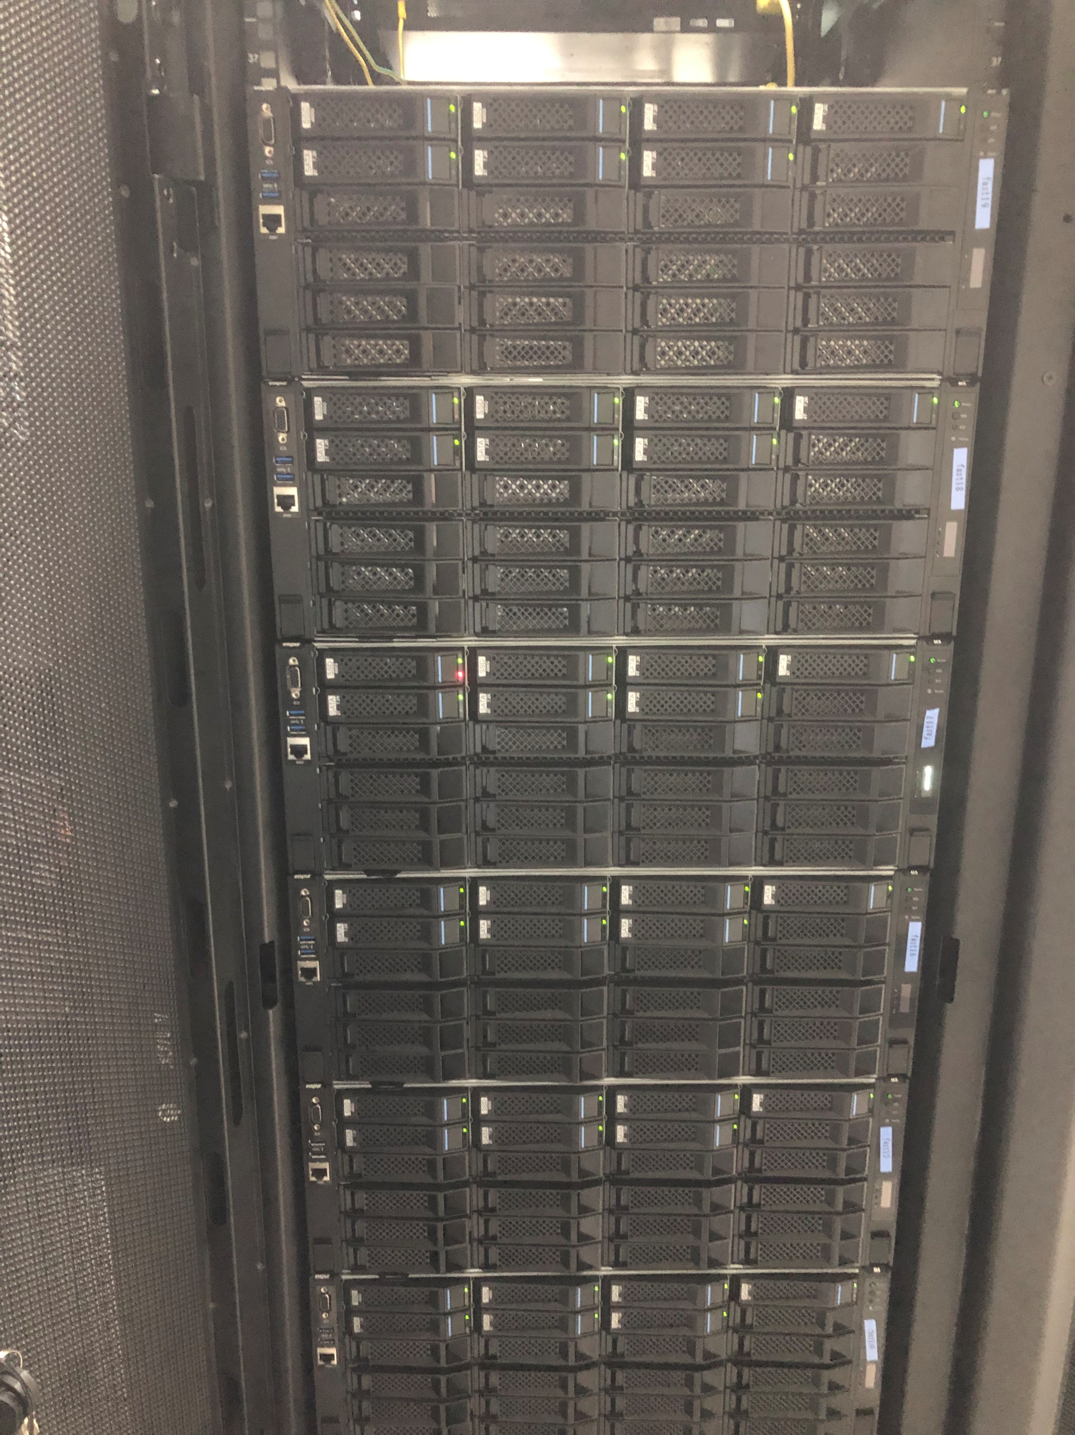
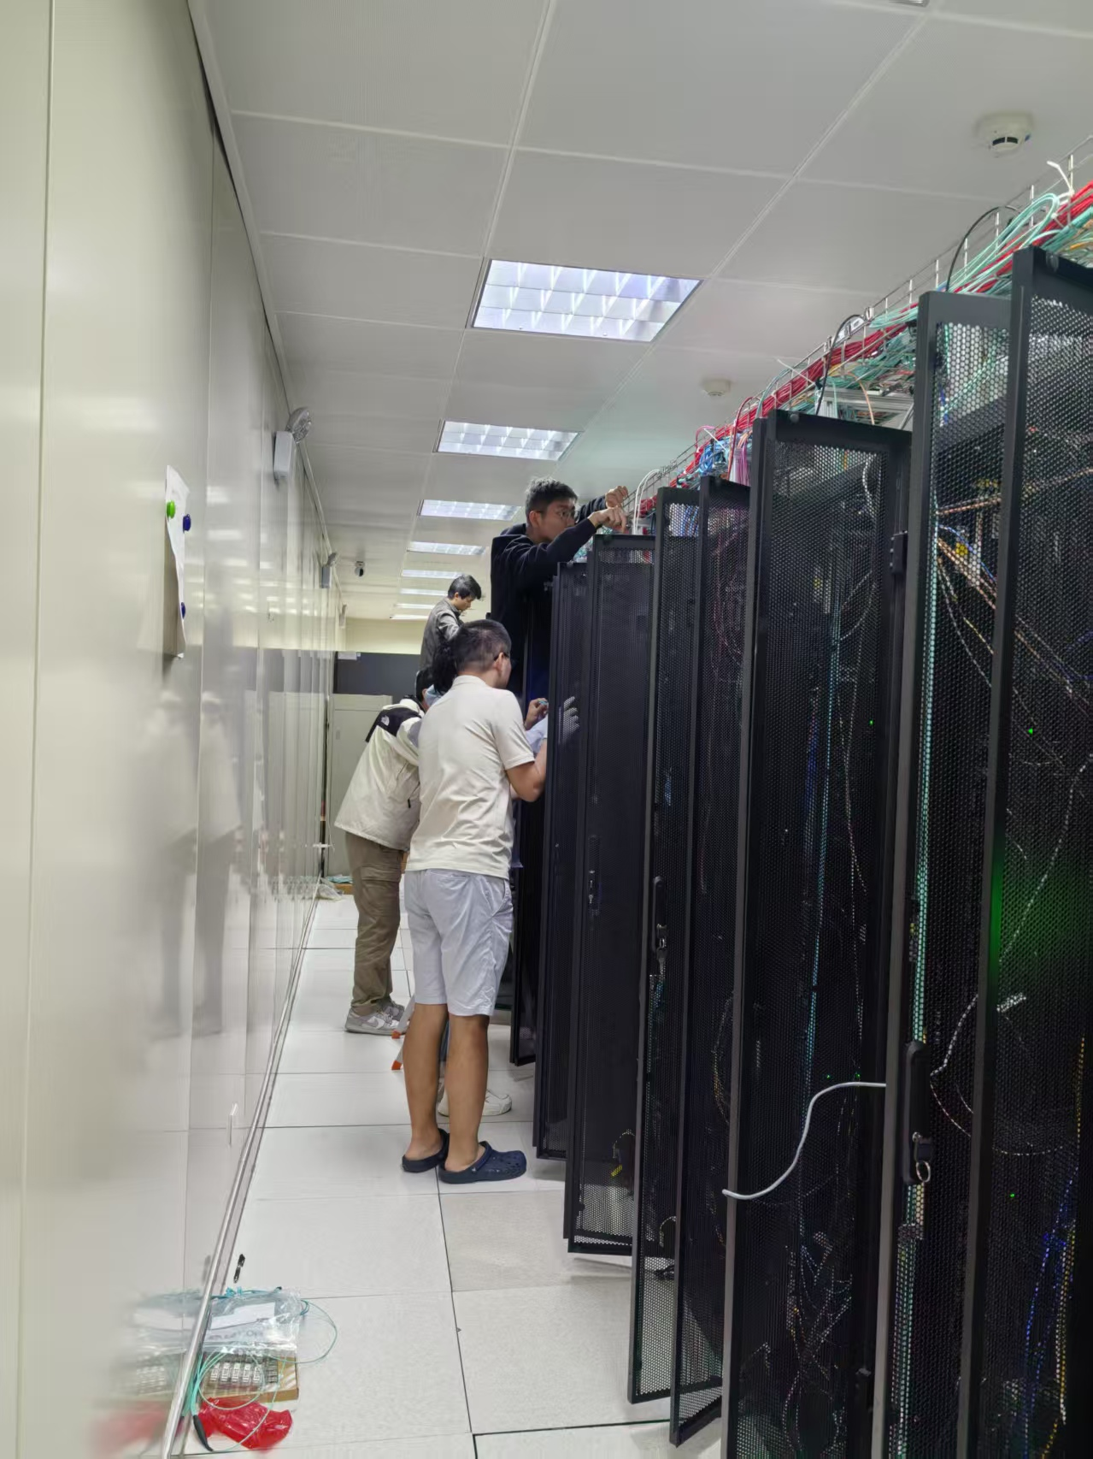
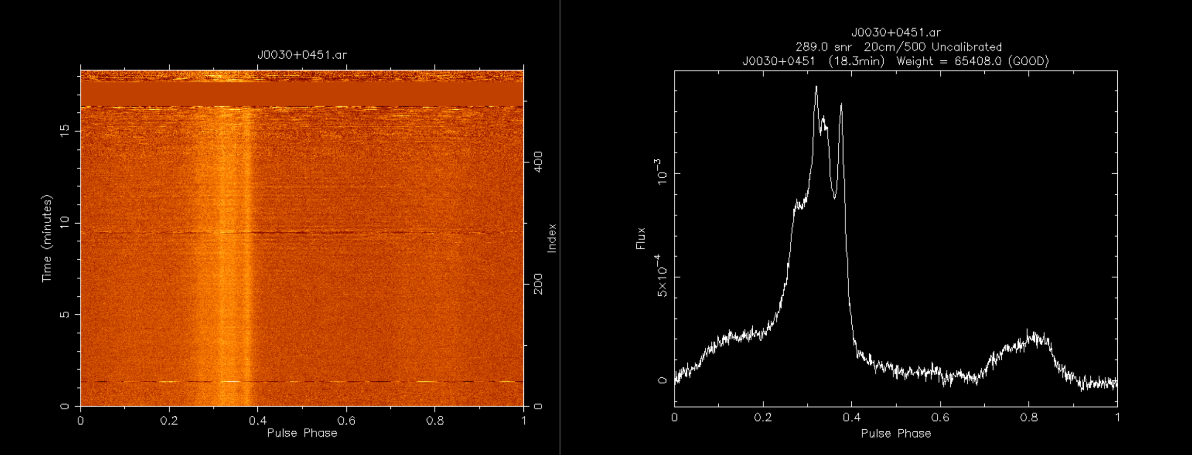
SKA-mid相干消色散搜寻系统原型机
项目进展
已部署、测试中
PSR B1937+21
处理测试
PSR J0030+0451
处理测试
高研院原型系统已部署到FAST，正在开展测试和科学实验
高研院祝永新团队和金佳伟、周宇凯等

Slide 6
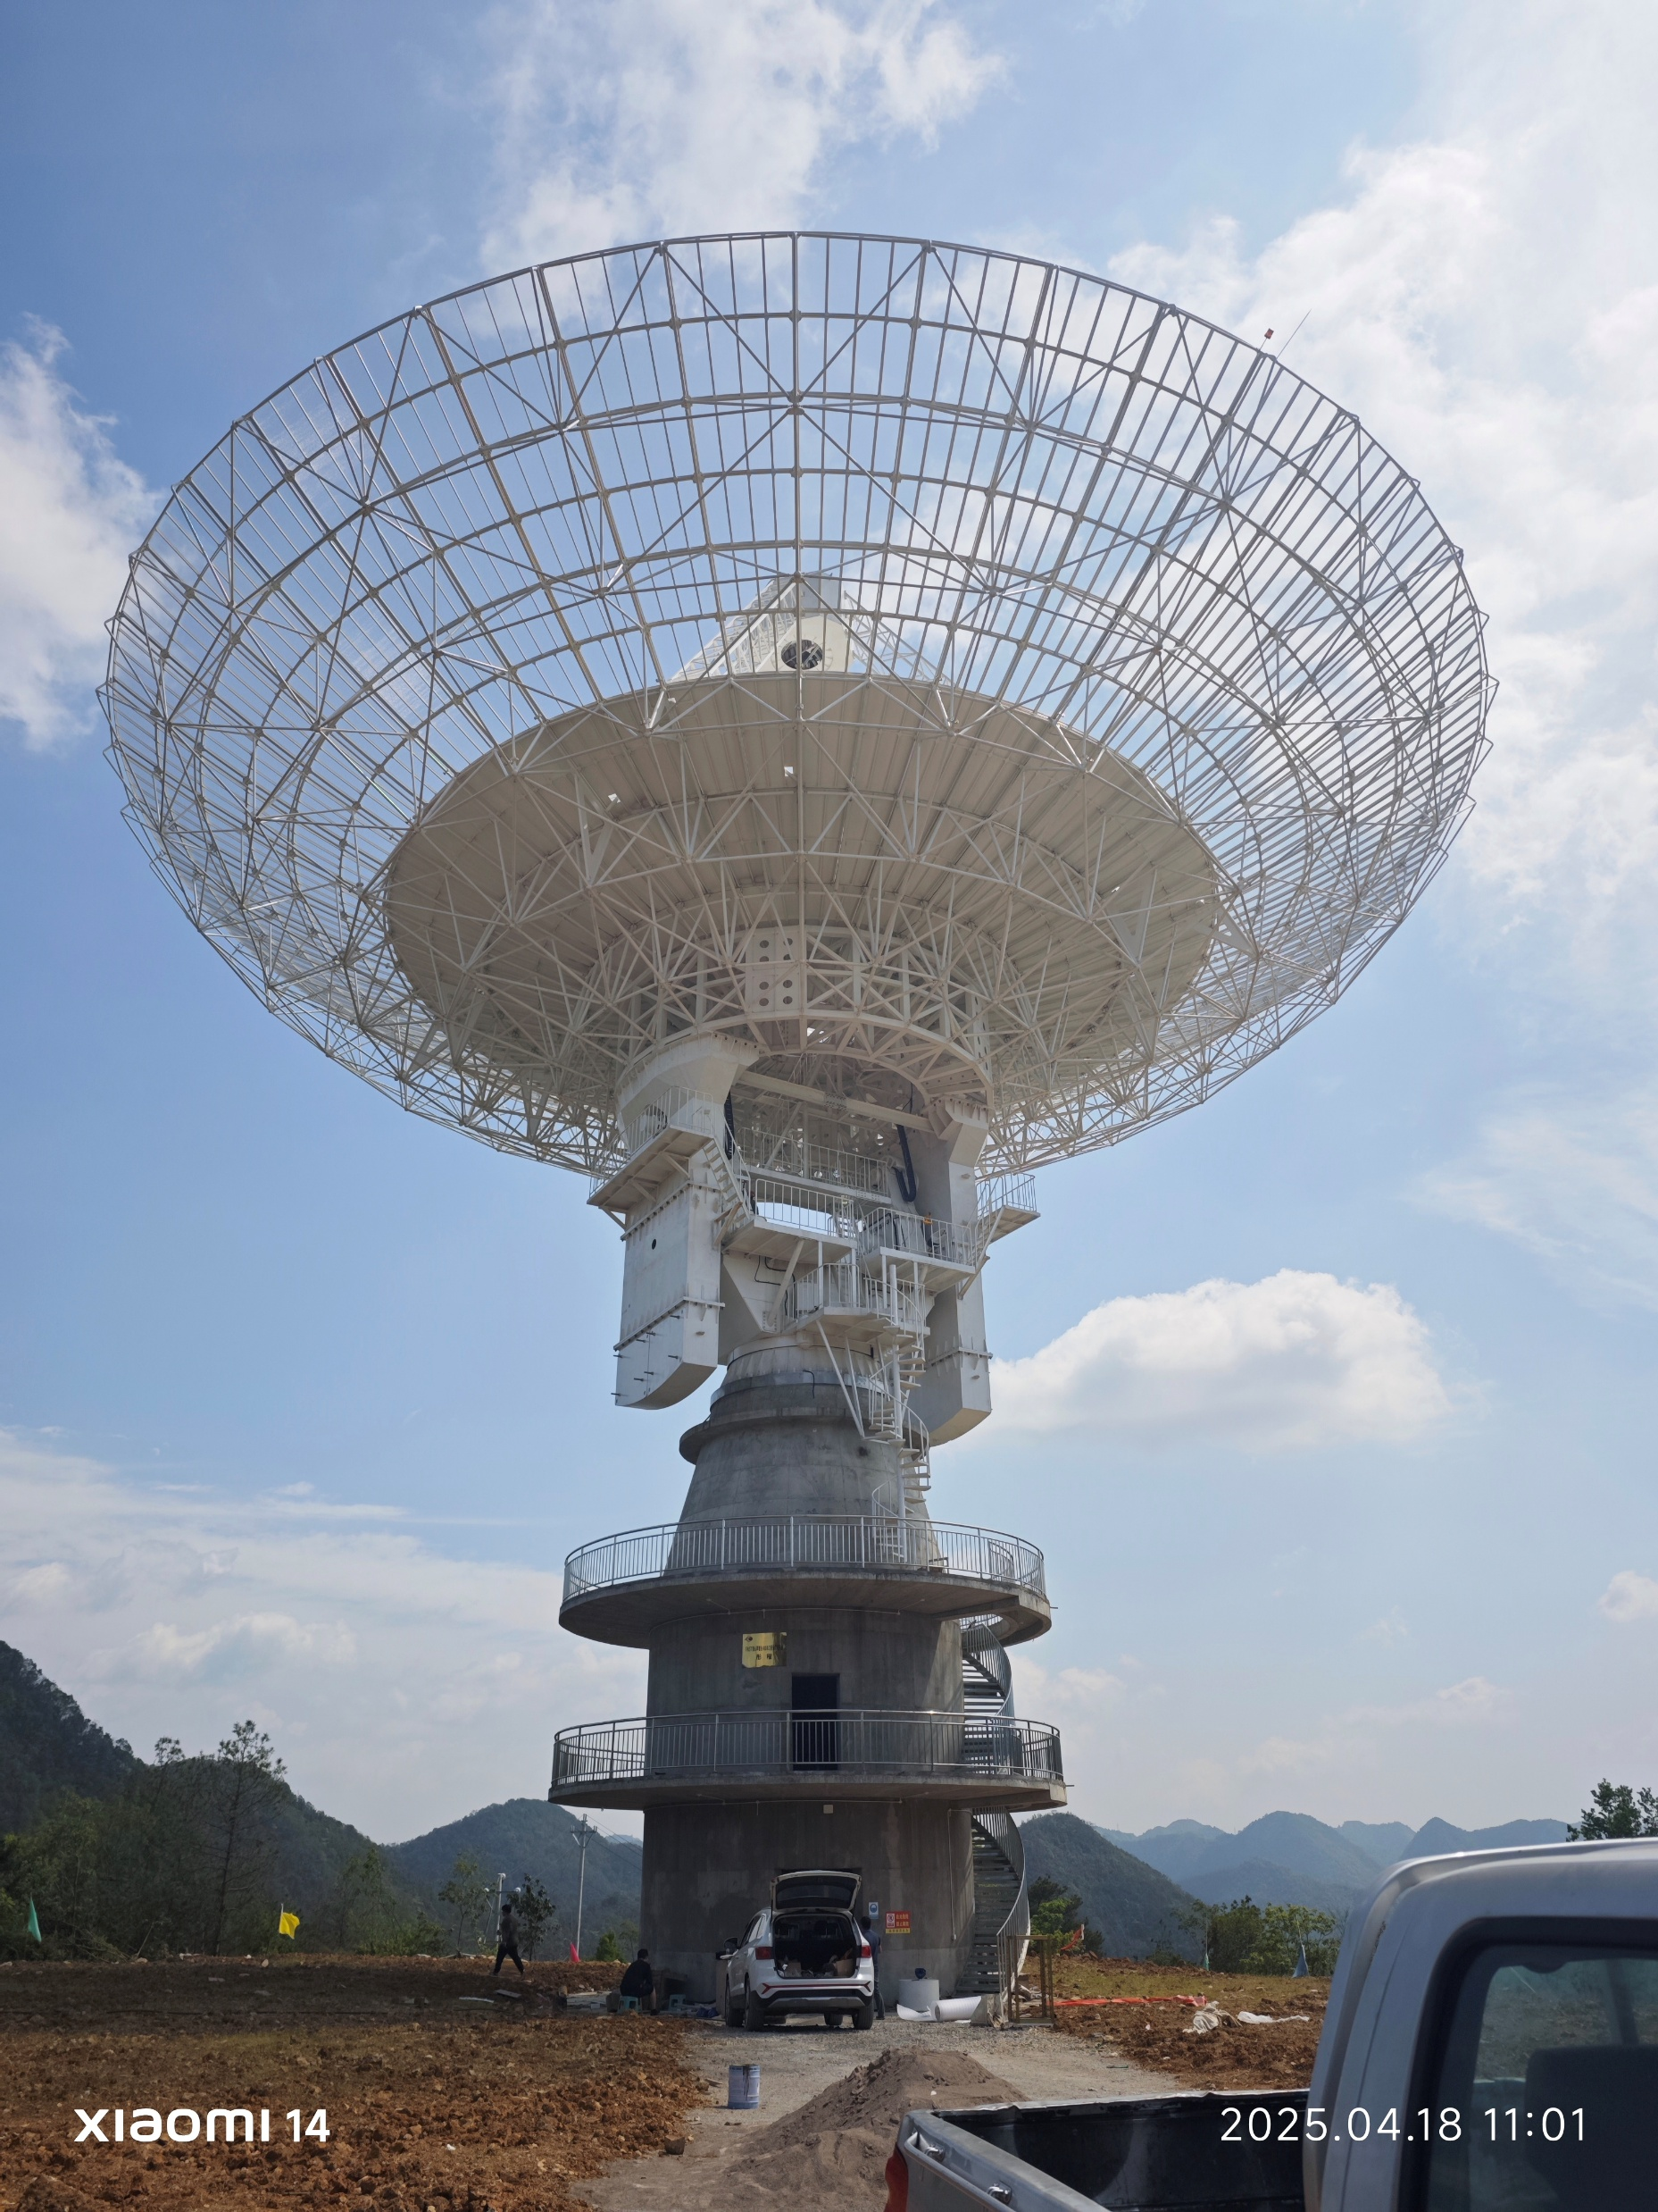
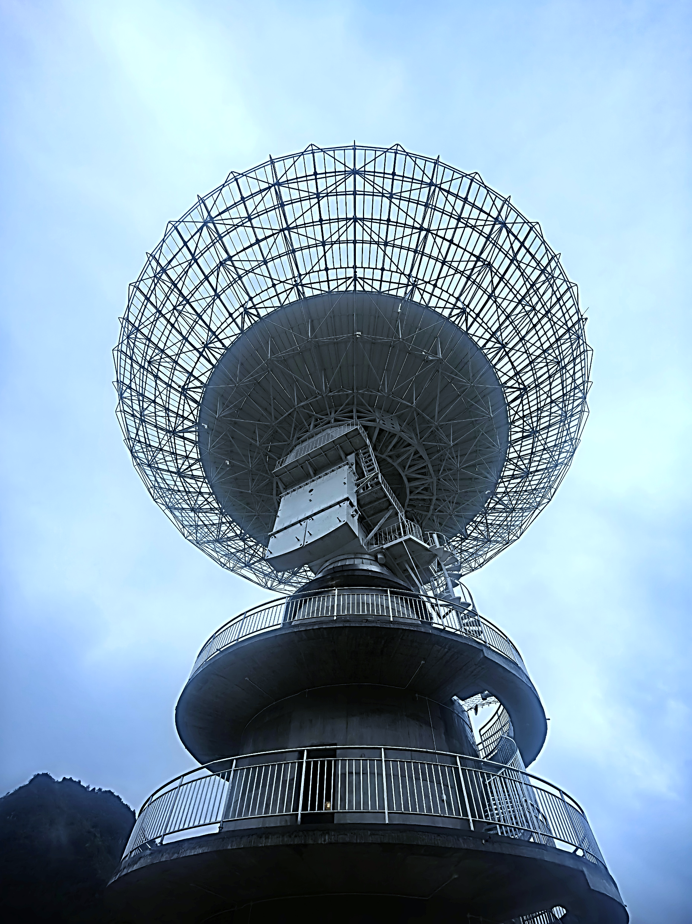
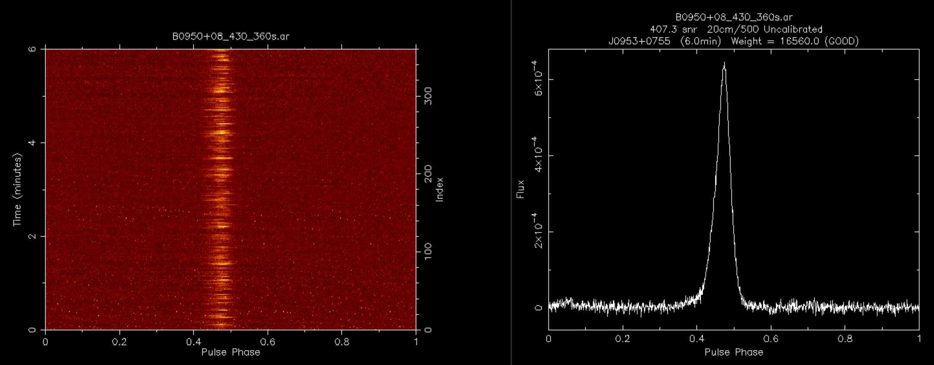

FAST核心阵
项目进展
#1
#2
脉冲星测试观测
金佳伟、刘彬、甘恒谦等
金佳伟

Slide 7

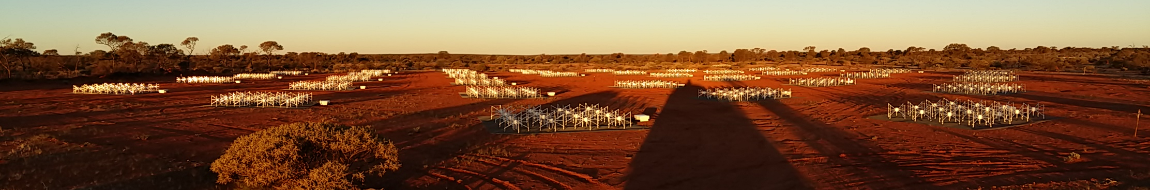

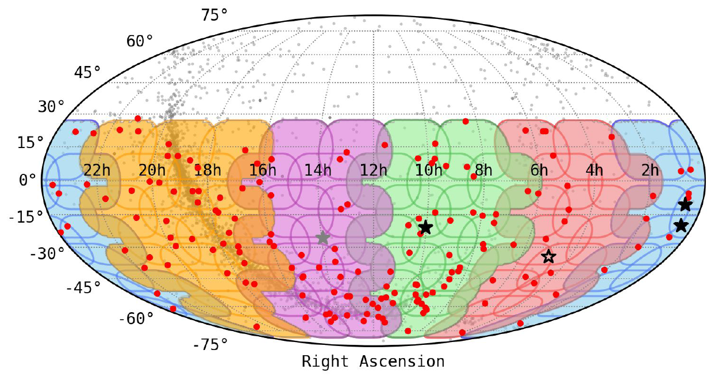
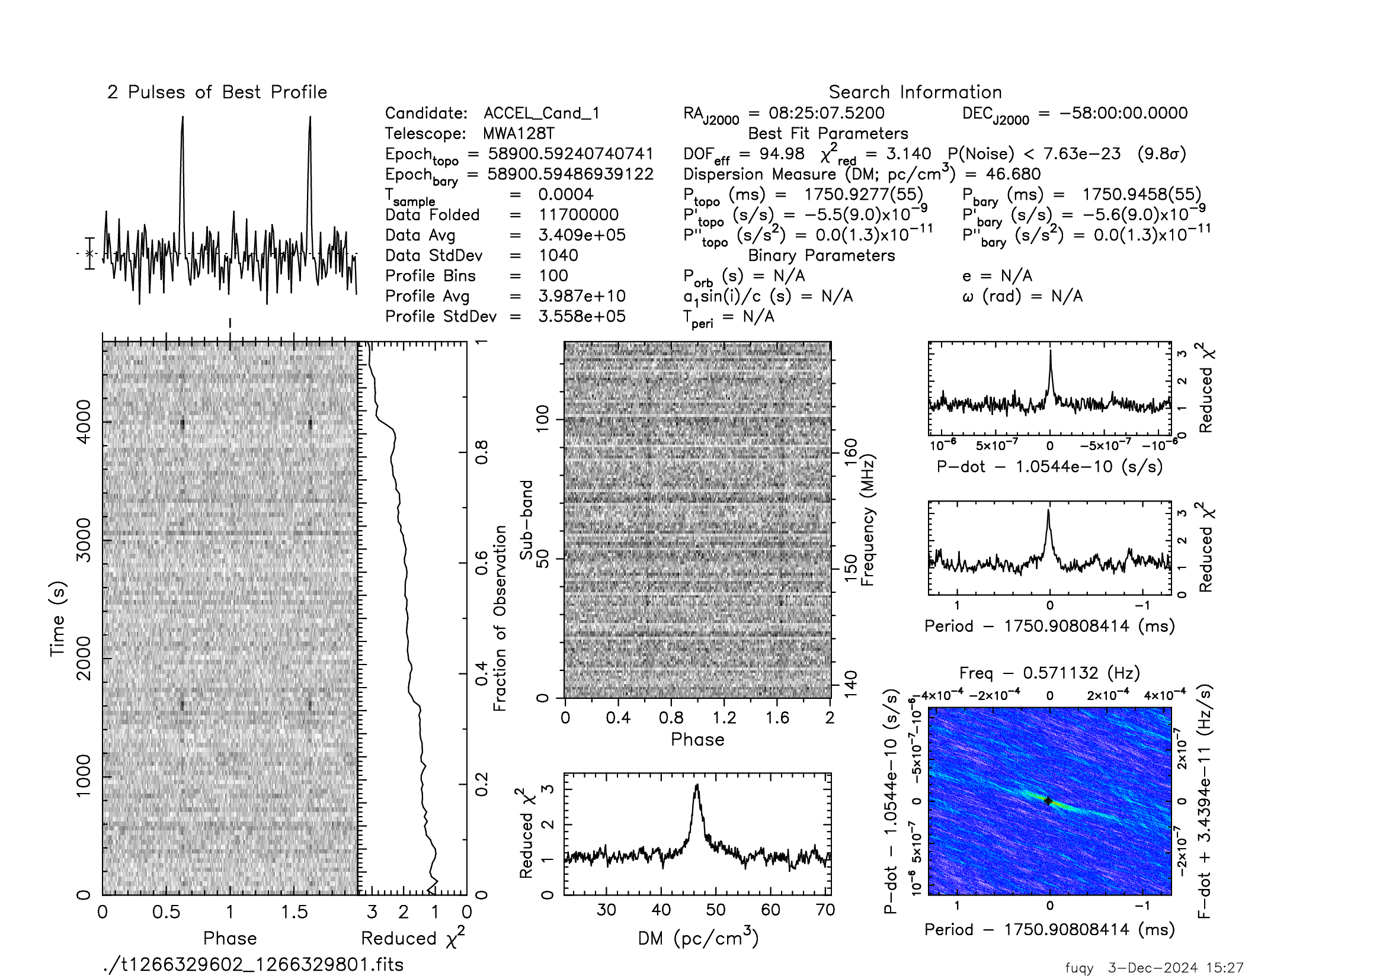
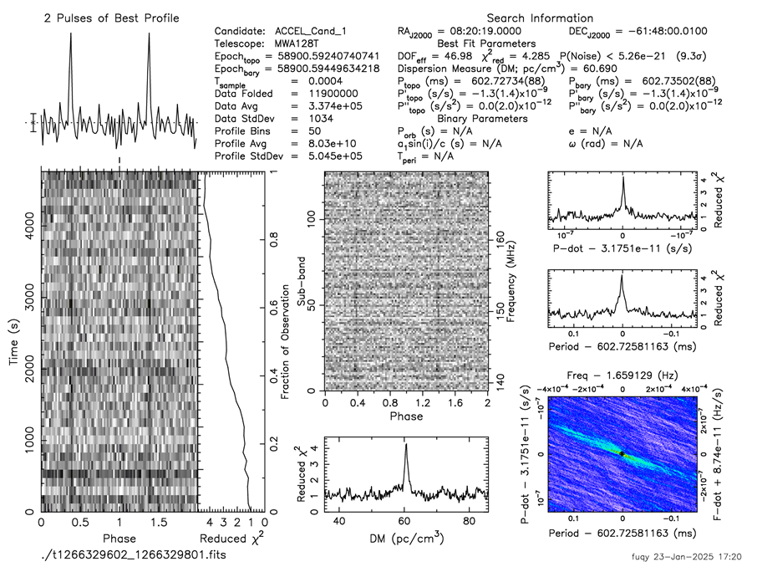
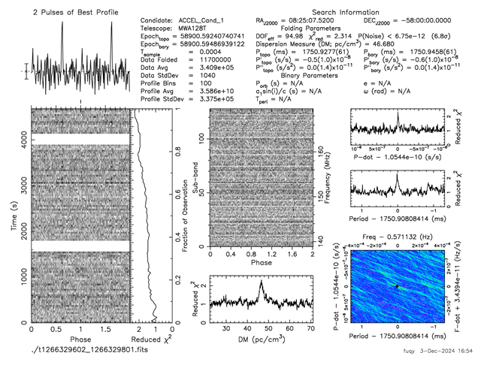
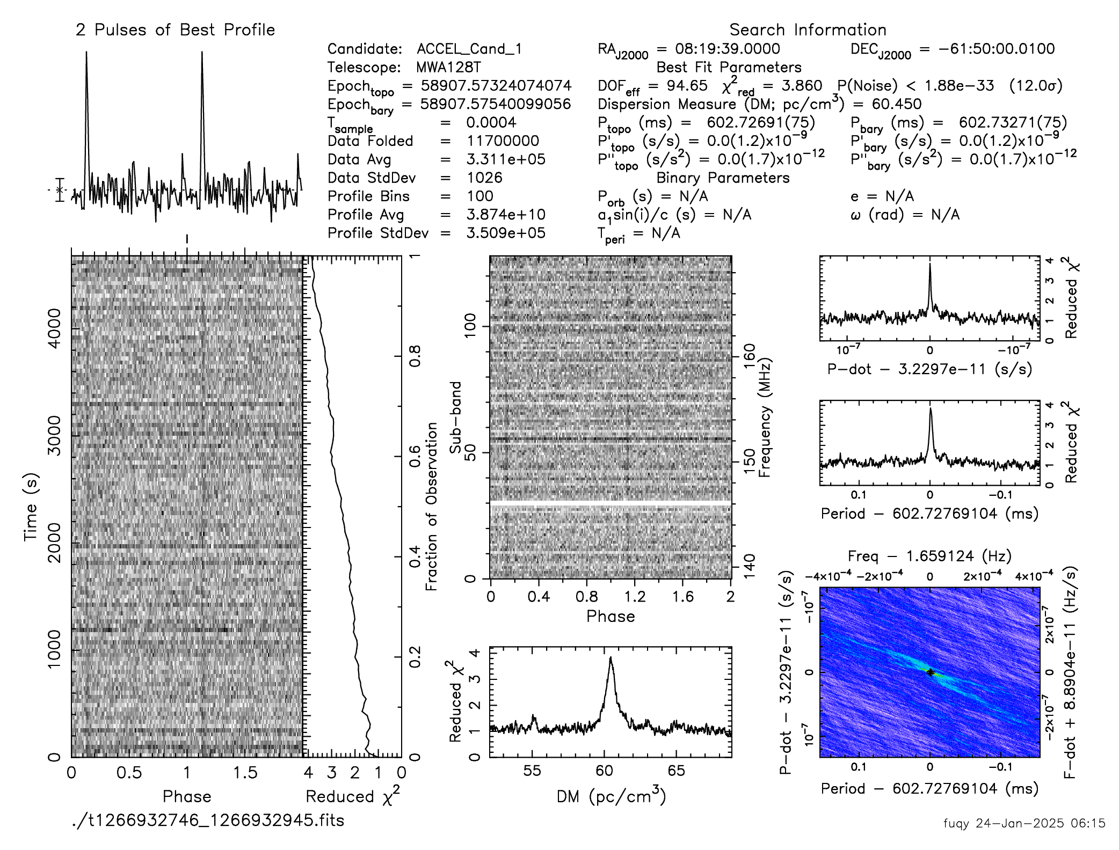
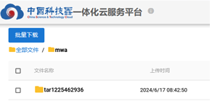
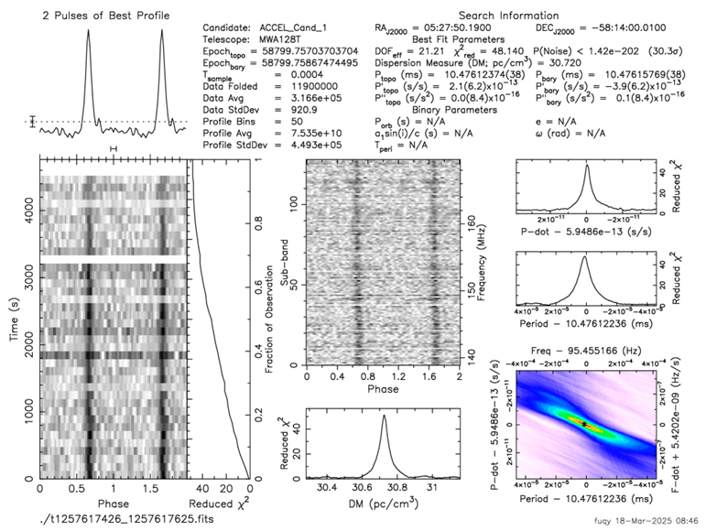
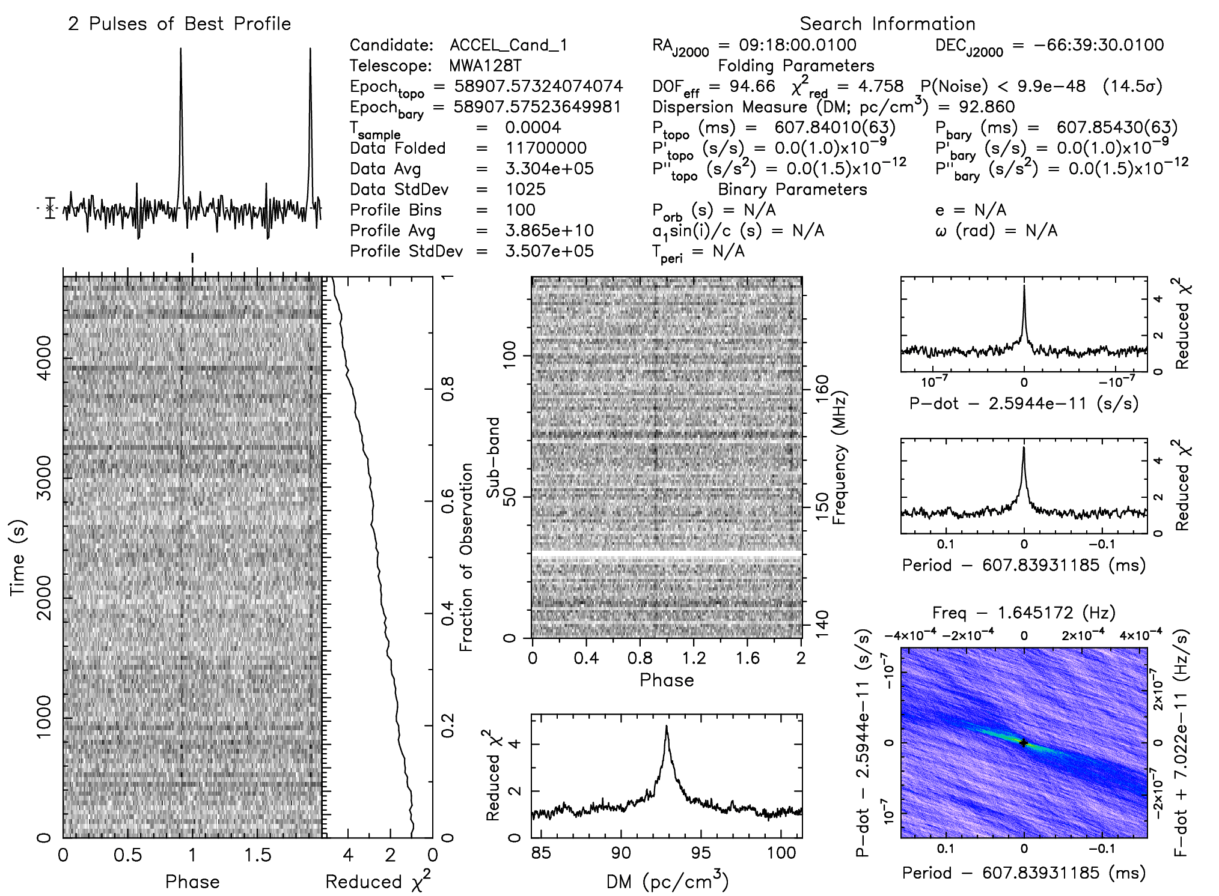
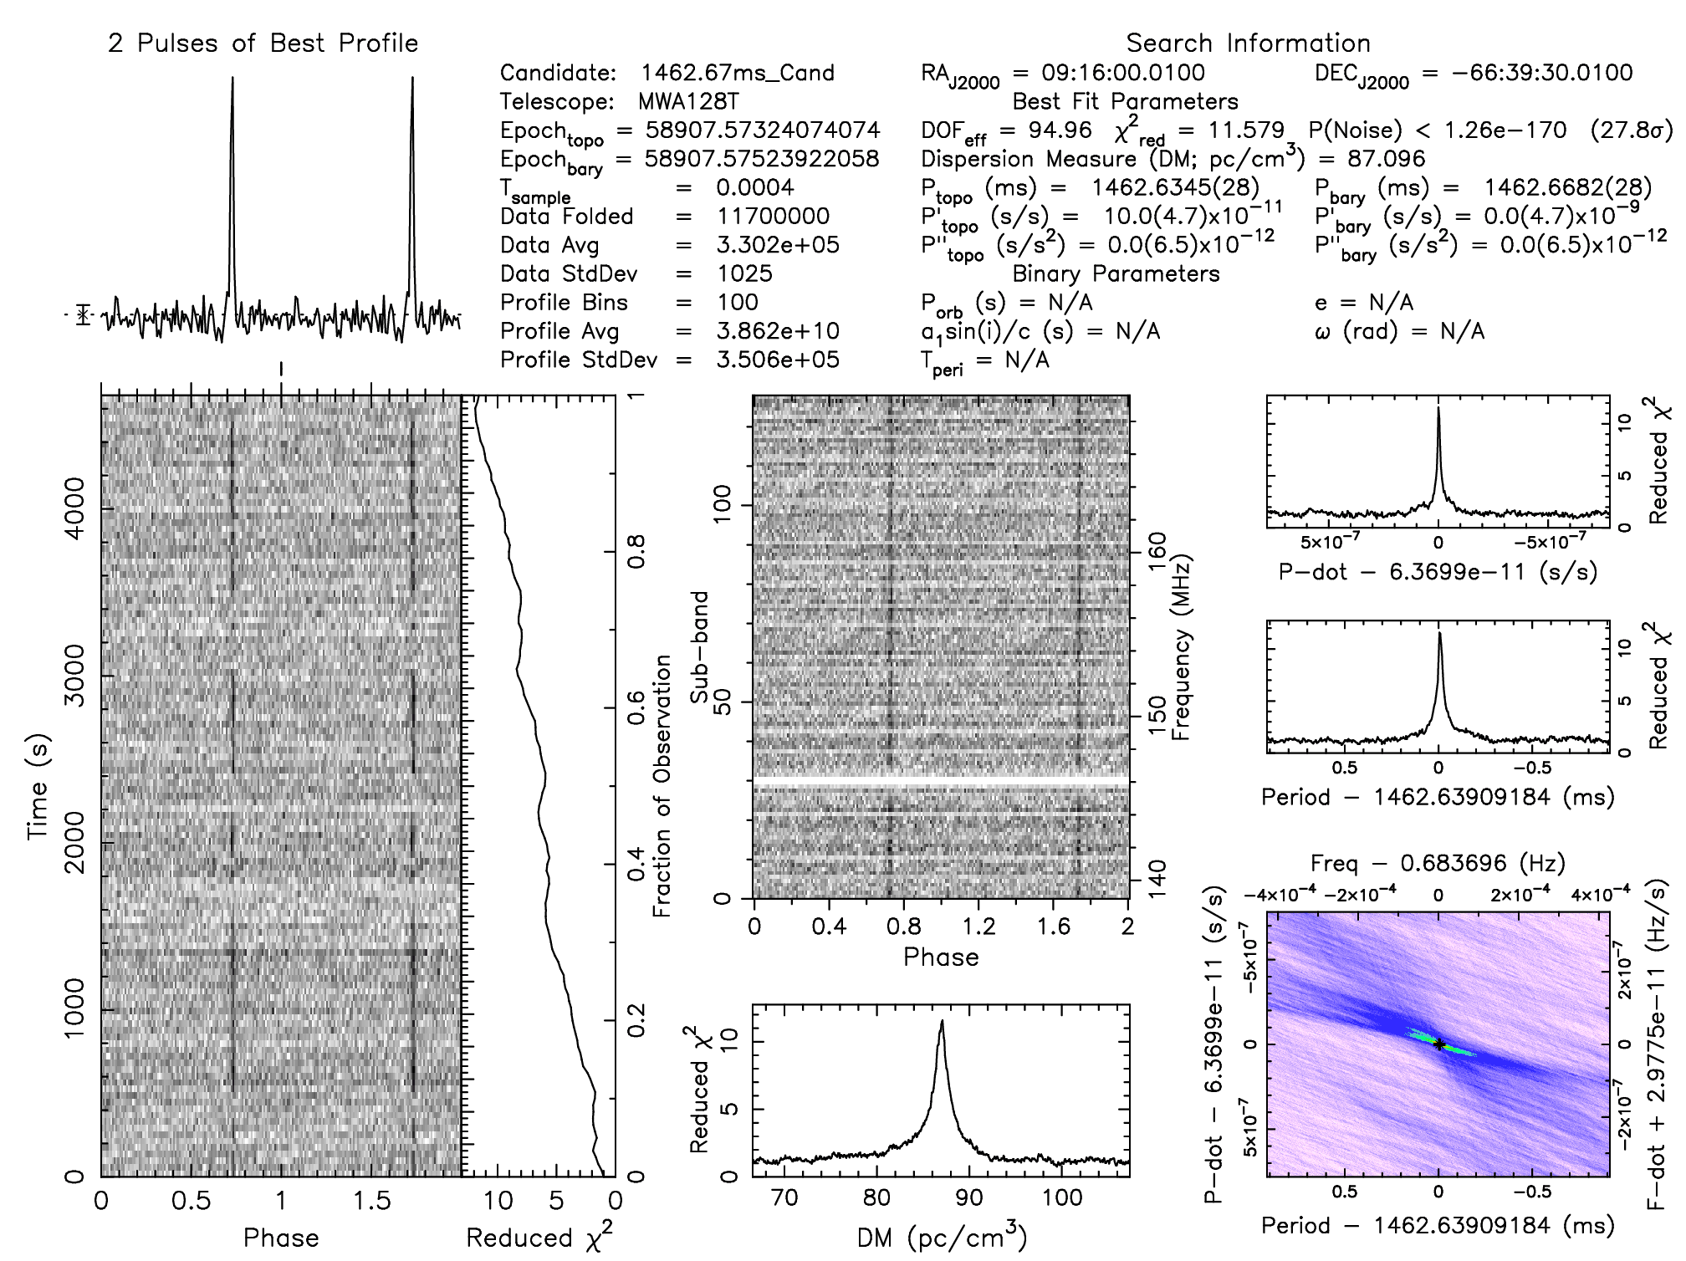
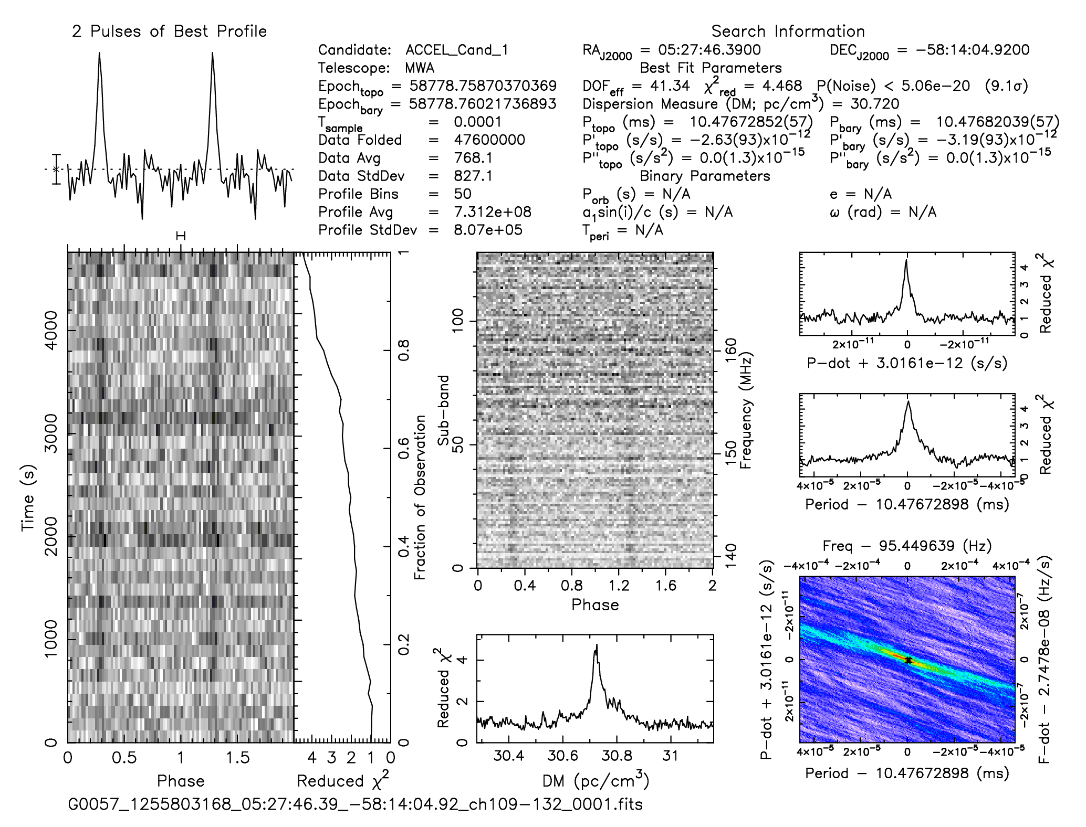
项目进展
SKA低频先导阵MWA的脉冲星搜寻
付秋阳 国家天文台博士生
薛梦瑶 科廷大学博士
特别研究助理
团队最新发现的脉冲星（付秋阳）
新发现9颗，超过巡天总发现数一半

Slide 8
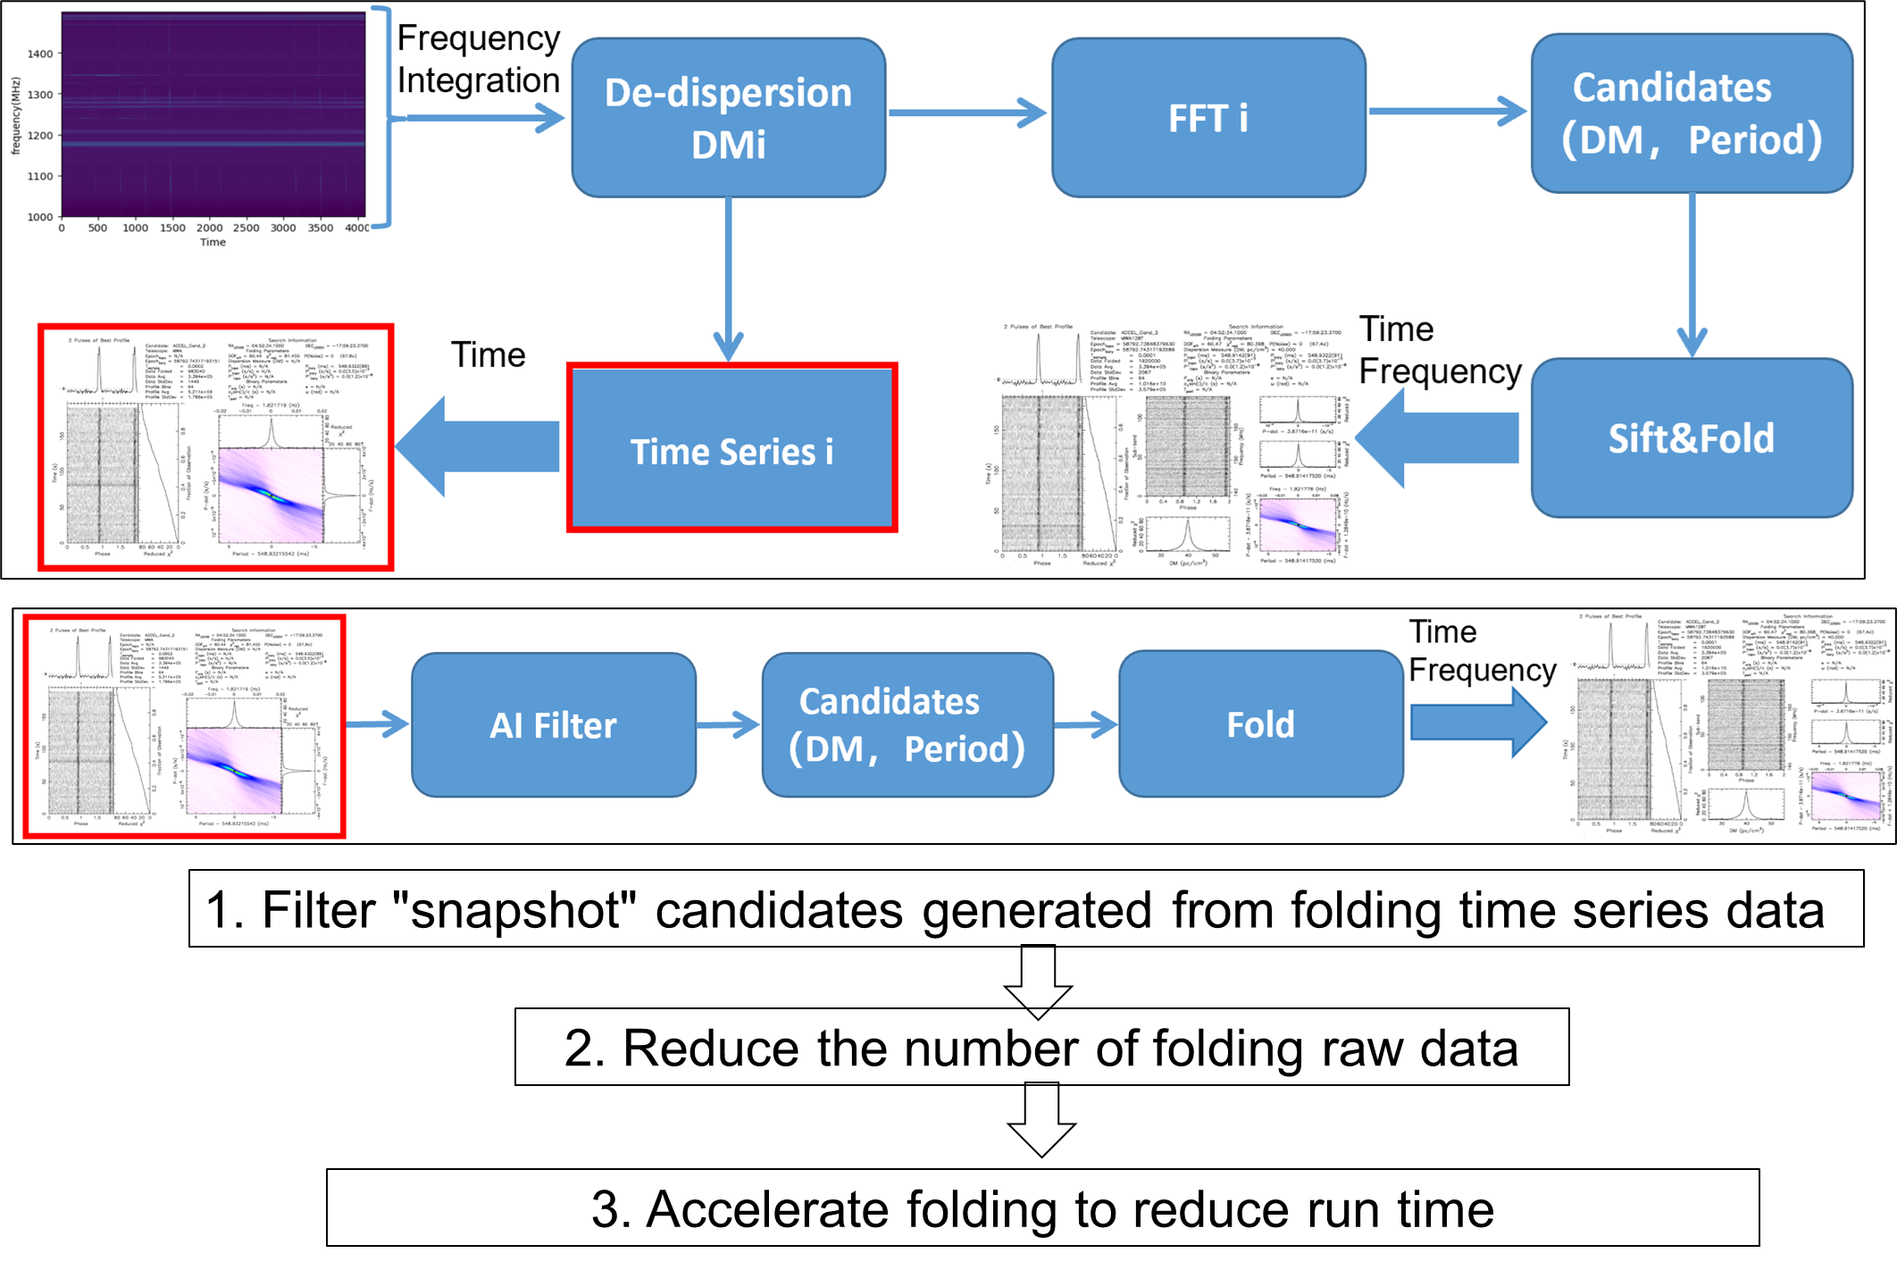
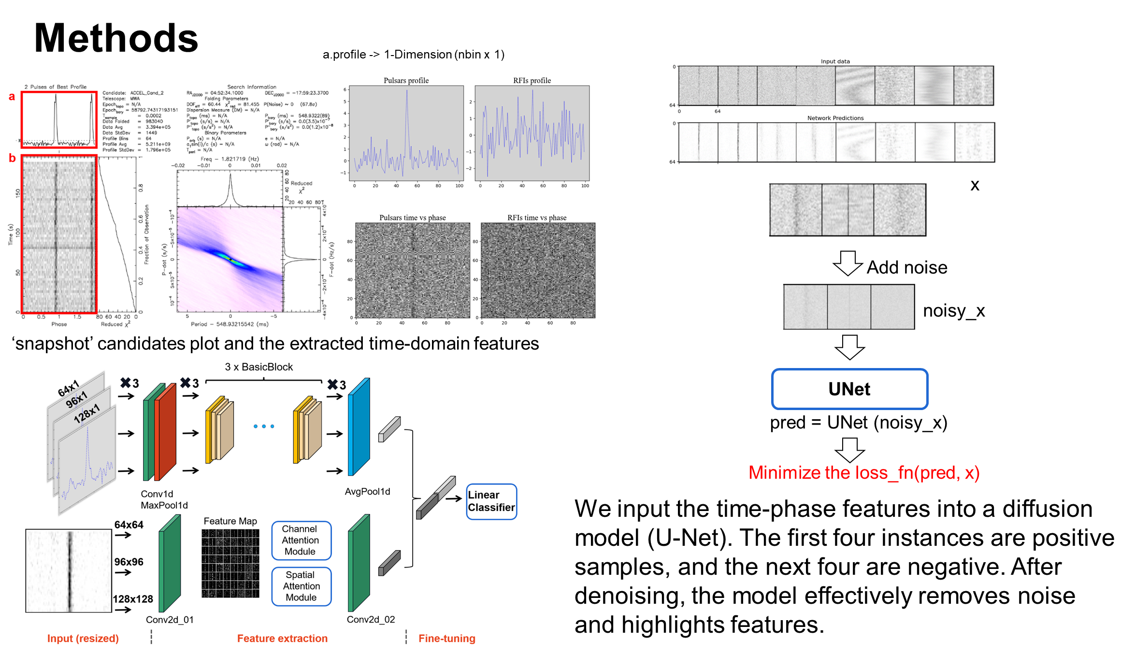
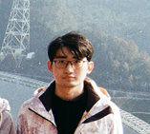
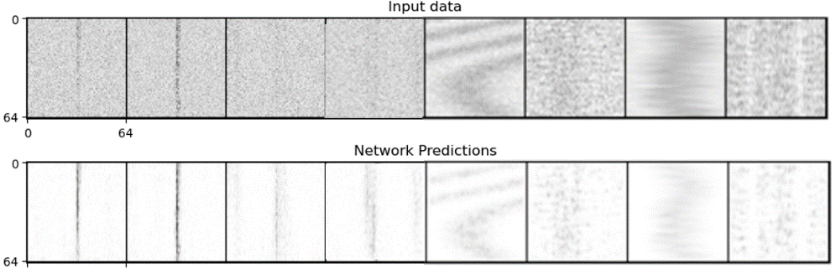
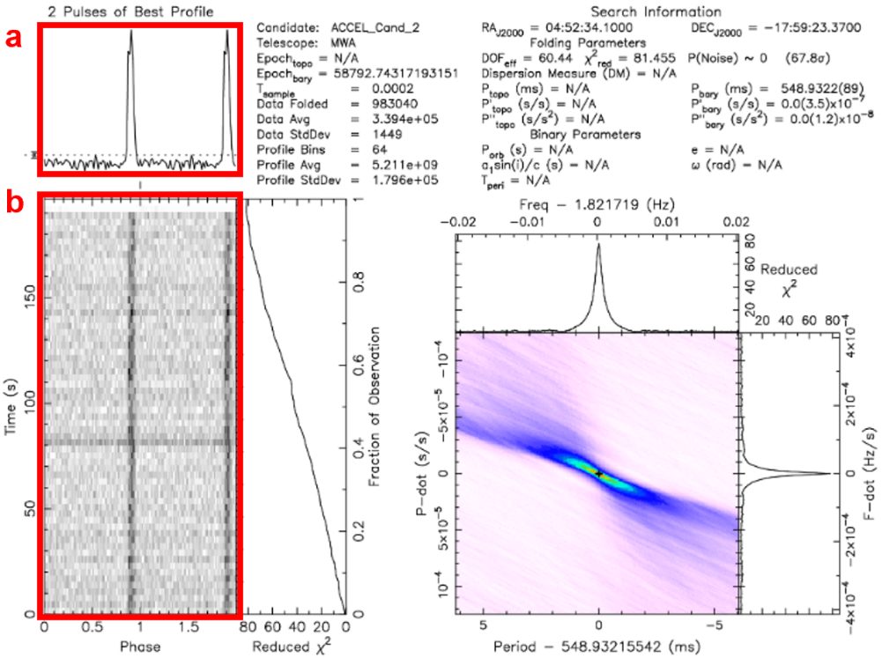
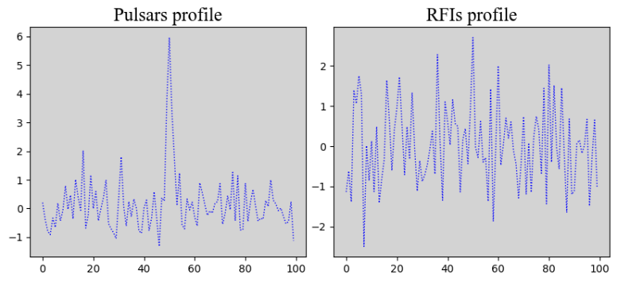
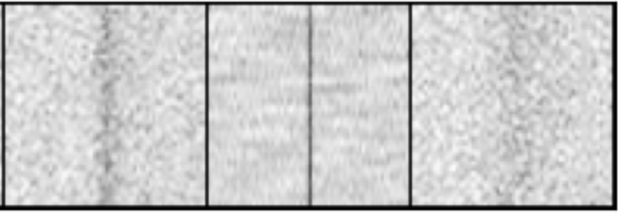
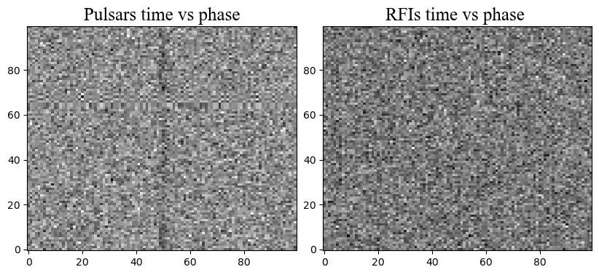

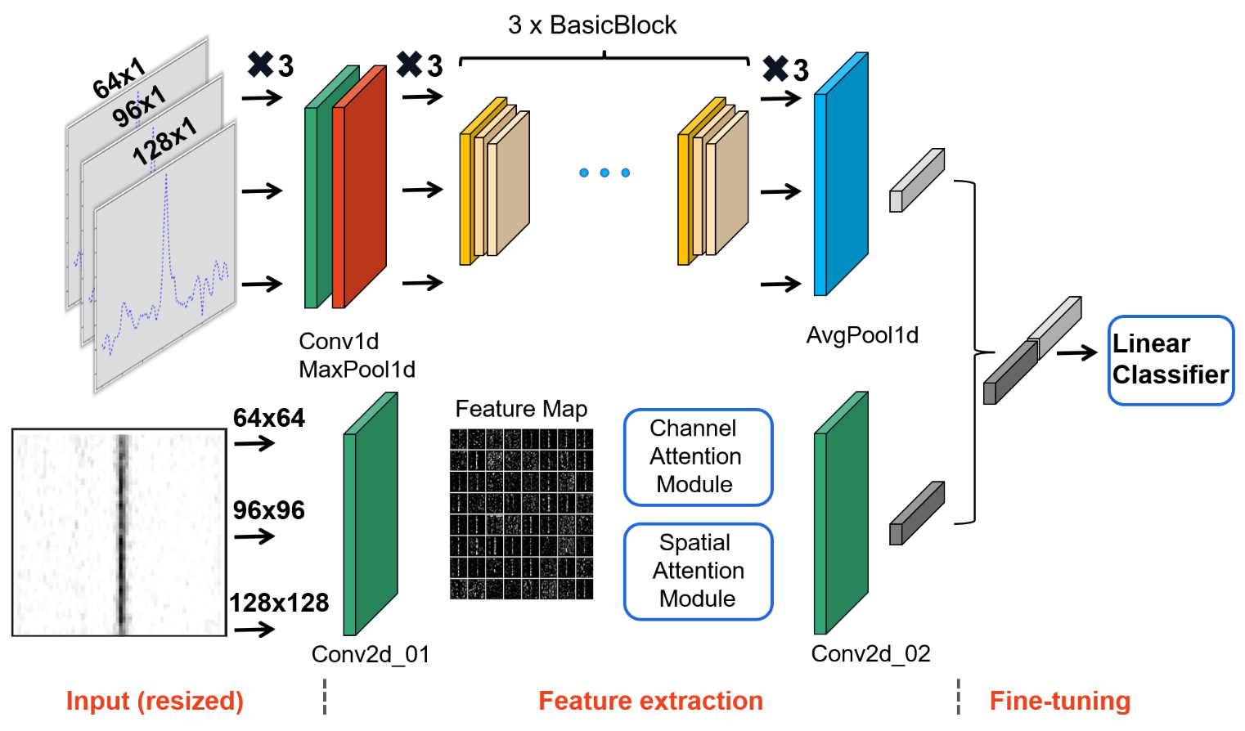
利用AI加速脉冲星搜寻管线
已应用于MWA脉冲星搜寻 --- Fu et al. submitted
Methods
a.profile -> 1-Dimension (nbin x 1)
x
Add noise
noisy_x
‘snapshot’ candidates plot and the extracted time-domain features
UNet
pred = UNet (noisy_x)
Minimize the loss_fn(pred, x)
We input the time-phase features into a diffusion model (U-Net). The first four instances are positive samples, and the next four are negative. After denoising, the model effectively removes noise and highlights features.

Slide 9

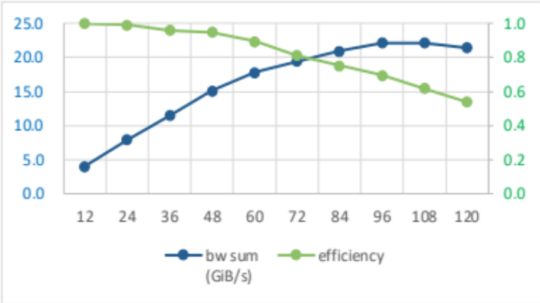


国产超算上MWA-SMART数据的波束合成及脉冲星搜索
项目进展
传统HPC架构的数据处理实验
  仅可有效利用1%的计算节点
  难以按线性扩展计算规模
国产超算上全并行处理
  计算节点规模
    波束合成：288节点
    脉冲星搜寻：220节点
  波束合成/脉冲星搜索同步并行
  主要特性
    远超HPC自身存取能力：持续读写I/O＞150GB/s，
    高效容错机制：多级容错保证计算的顺利完成
    近线性扩展能力：增加节点，按比例扩展计算能力
单组原始数据：36TB，4800秒
实际数据存取量：18PB/组
单组计算量：约 10万 卡时
4组数据 / 6个月，发现 8颗新脉冲星
大量计算
任务出错
节点宕机
存储瓶颈
23GB/s
基于本地存储/容器化/数据流并行
500倍
本地加载
线性扩展
单份原始数据
结果数据
共享存储
I/O负载减少到1/40~1/500
Notes:
左侧：完成了mwa数据处理，得到系列产出。下边图介绍了我们计算的特点，您可以不用展开介绍。
右侧：主要介绍我们在HPC上做的2个实验。主要说明在数据处理中，用传统的计算方法的局限性及我们目前的想法。
第一个实验，通过实验结果，说明传统HPC软硬件架构，难以完成mwa这类天文计算。
第二个实验，构建基于HPC的全并行数据处理，用500个以上节点，演示通过HPC做天文计算的可行性，但是，需要解决三个主要特性所列的问题。

Slide 10
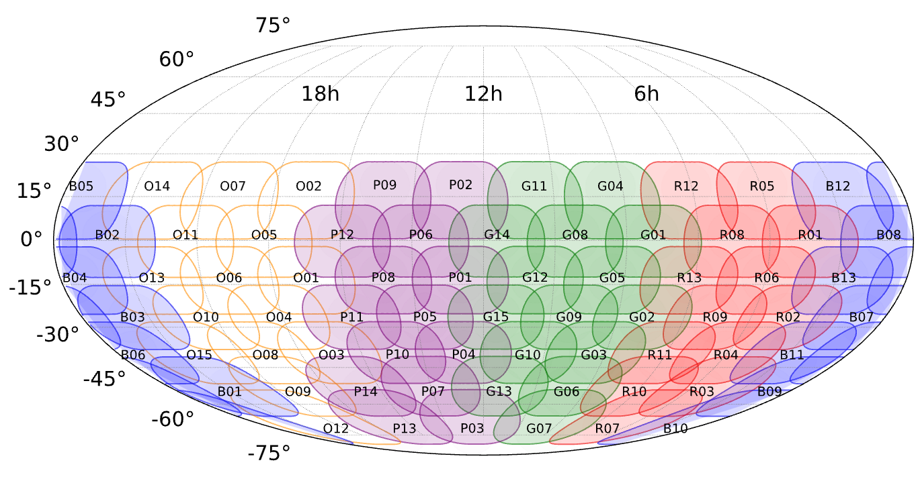
项目进展
完成处理观测：
P03 (1301240224) 共处理10060指向
证认31颗已知脉冲星，未发现新脉冲星
G06 (1266329600) 共处理8892指向
证认27颗已知脉冲星
G07 (1266932744) 共处理10060指向
证认23颗已知脉冲星 (9颗重复)
G06和G07共证认41颗已知脉冲星
发现6颗新脉冲星(4颗已交叉证认)
正在处理观测：
R10 (1257617424)
处理完成8798指向，共8892指向
证认9颗已知脉冲星，发现1颗新脉冲星
R07 (1255803168)
处理完成4471指向，共10060指向
证认7颗已知脉冲星 (2颗重复) ，发现1颗新脉冲星
R10和R07共证认14颗已知脉冲星
发现2颗新脉冲星(1颗已交叉证认)
网络中心东方超算单节点资源
1 CPU (32 cores), 4 DCU (FP32 13.41 TFLOPS)
共对超过4.2万指向进行波束合成和PRESTO FFT搜索
处理单个指向需花费东方超算：
49.7 CPU核时 + 11 DCU卡时
网络中心共计投入东方超算计算资源：
210万 CPU核时 + 46.5万 DCU卡时
一共证认86颗已知脉冲星，发现9颗新脉冲星

Slide 11
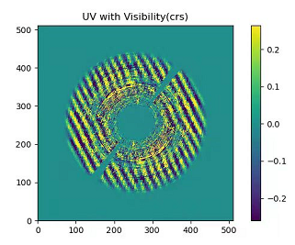
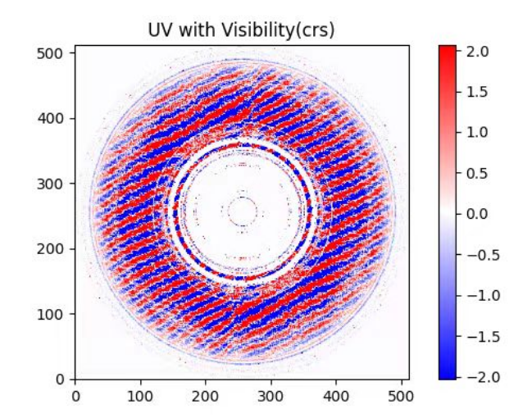
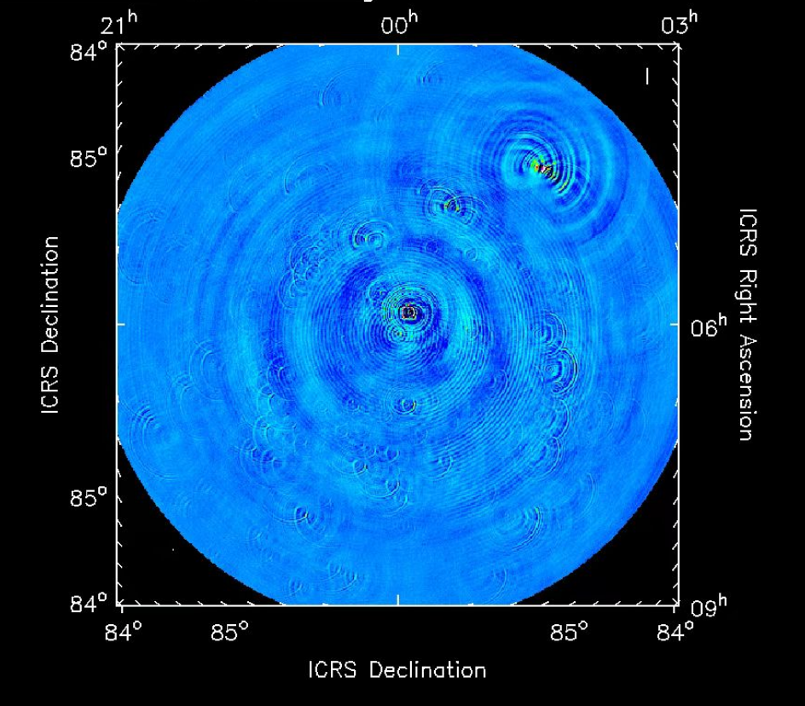
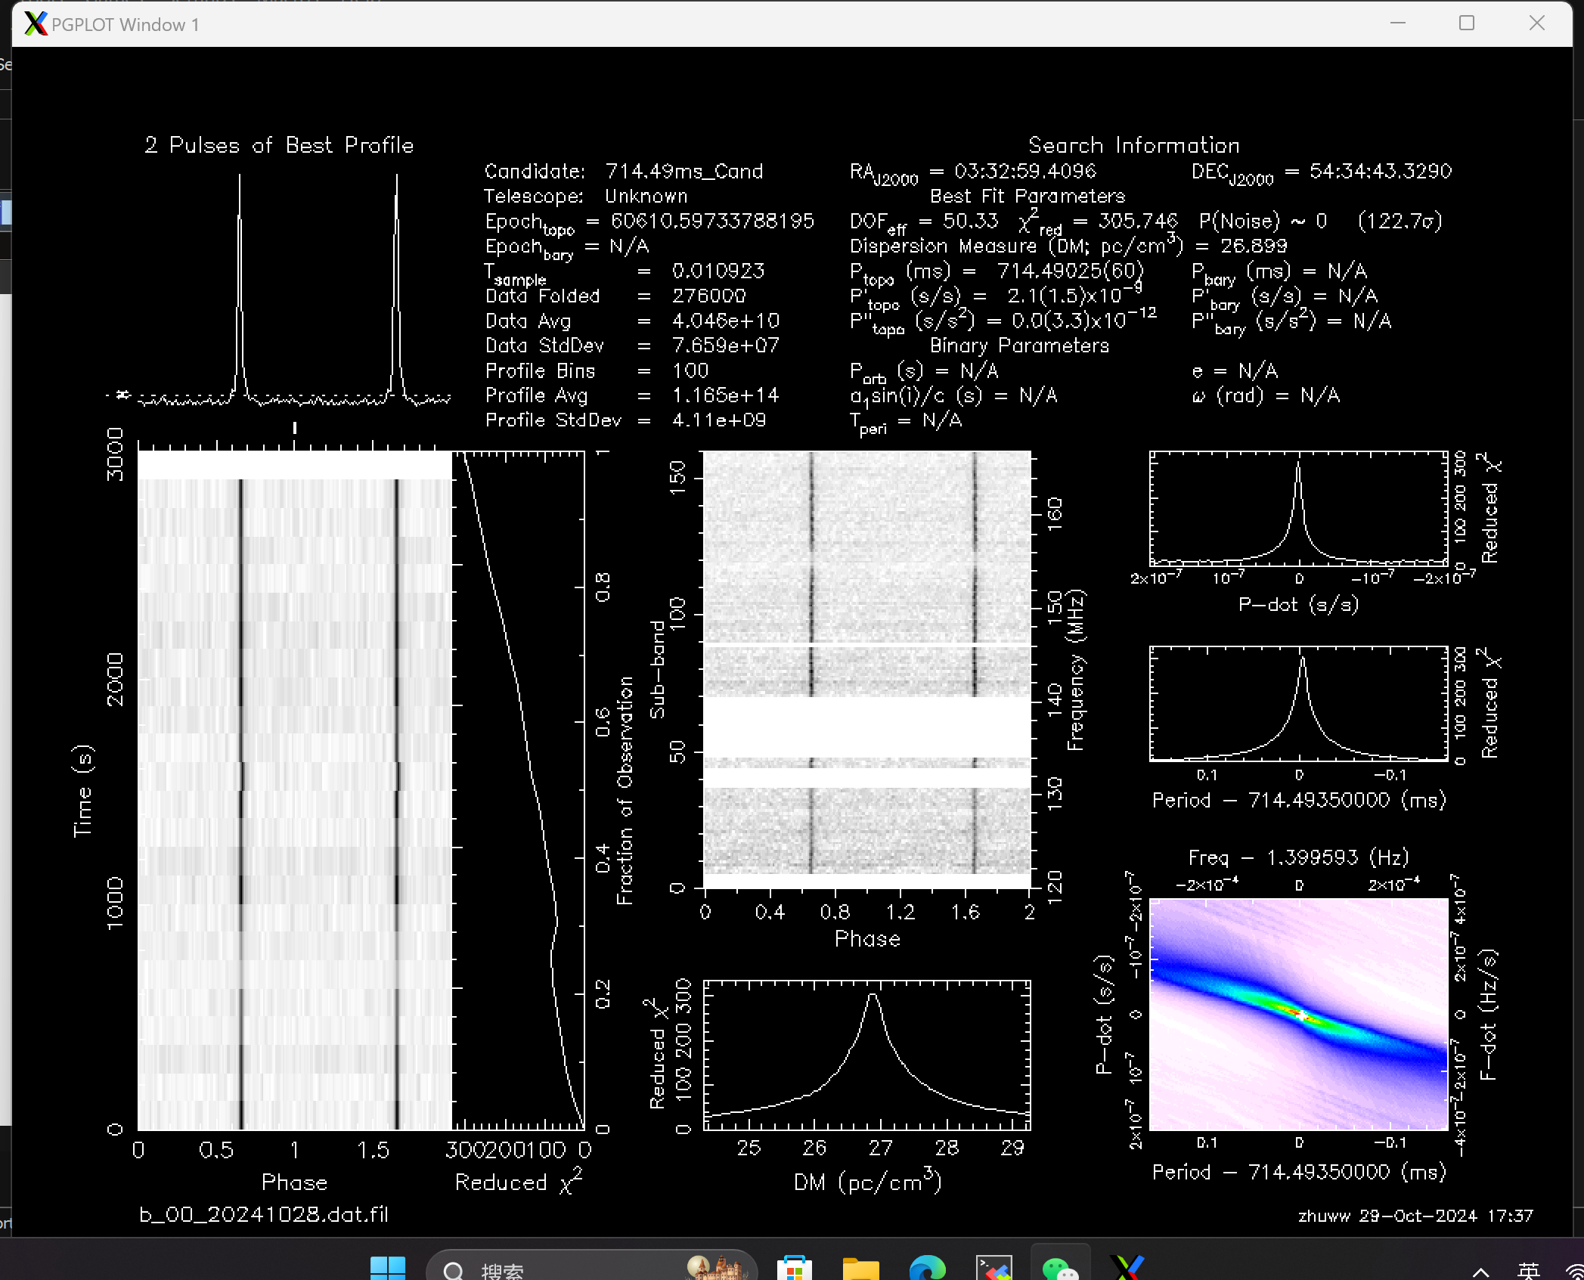
  SKA先导脉冲星搜寻实验（21CMA）
项目进展
通过21CMA望远镜阵列开展波束合成观测实验
完成38个子阵数据采集系统开发，实现GPU相关和波束合成系统研发
已部署、测试中
UV coverage from 38 subarrays (pods)
Recorded by PSR backend system
Dirty map from 38 subarrays (pods)
21CMA 通过顾俊骅开发波束合成系统
观测到PSR B0329+54
周宇凯、金佳伟、岳友岭、张春风、张赐杰、王超、薛梦瑶、付秋阳、顾俊骅、朱炜玮、李柯伽等

Slide 12
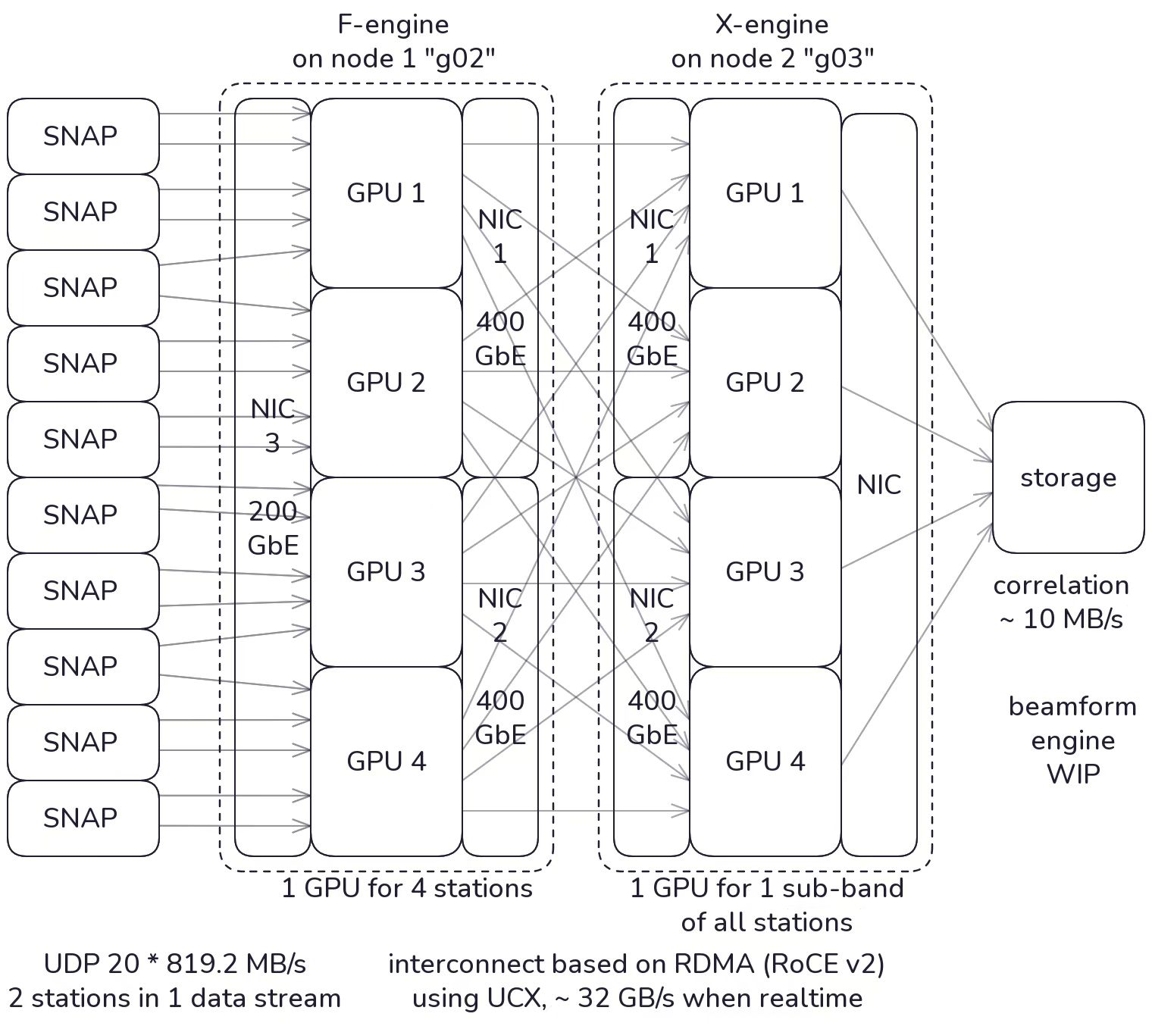
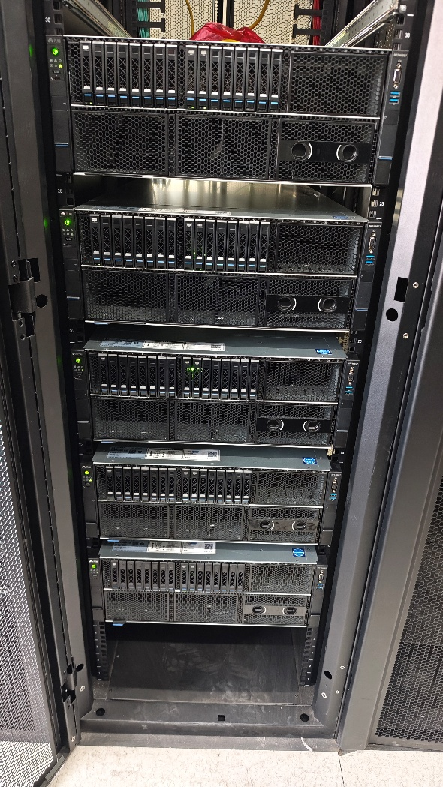
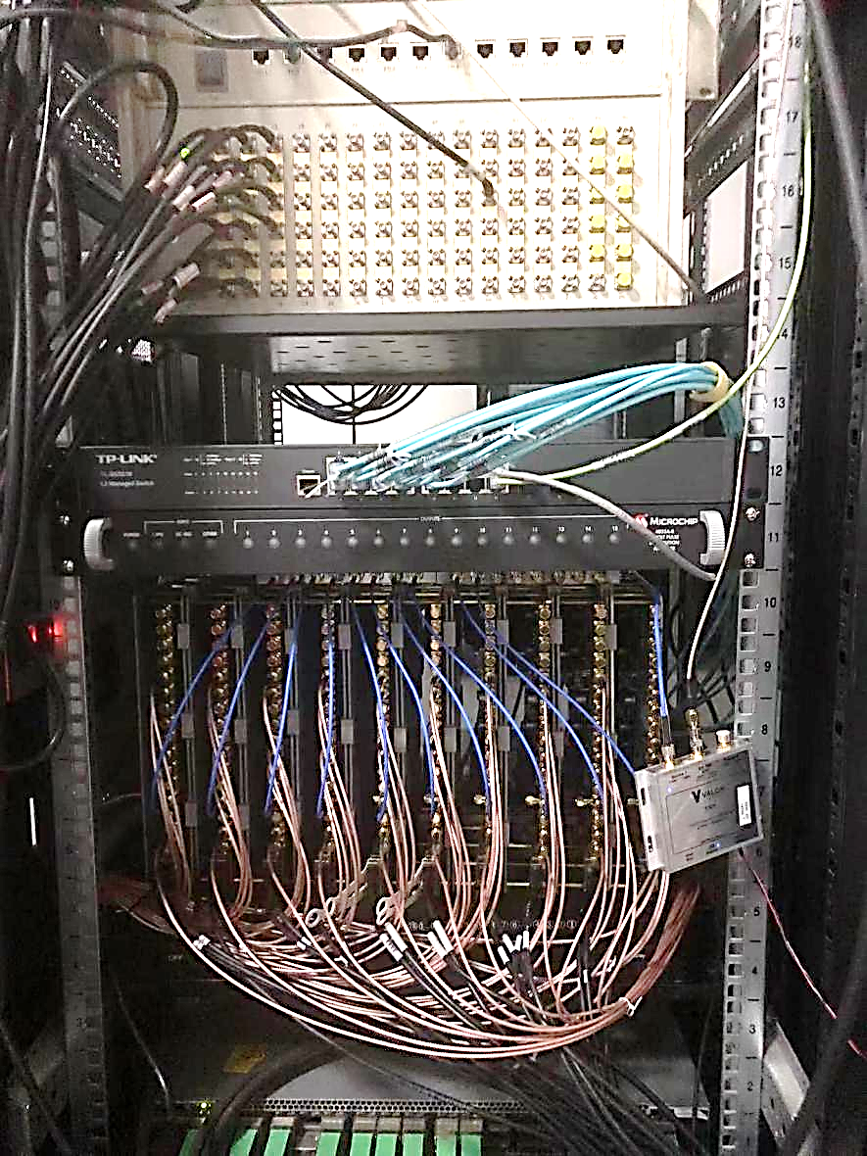

  SKA先导脉冲星搜寻实验（21CMA）
项目进展
(a)
(b)
(c)
(a) Data acquisition system based on 10SNAP boards capable of collecting 20 0.8GB/s data streams from 40 stations
(b) A schematic graph of the FX engine. A pulsar beamformer based on this is being developed.
(c) The Data processing units consist of 5 GPU servers, the FX process could now run with only 1-2 RDMA –enabled GPU servers.
Zhou Y.K. et al. in prep.
周宇凯、金佳伟、岳友岭、张春风、张赐杰、王超、薛梦瑶、付秋阳、顾俊骅、朱炜玮、李柯伽等

Slide 13
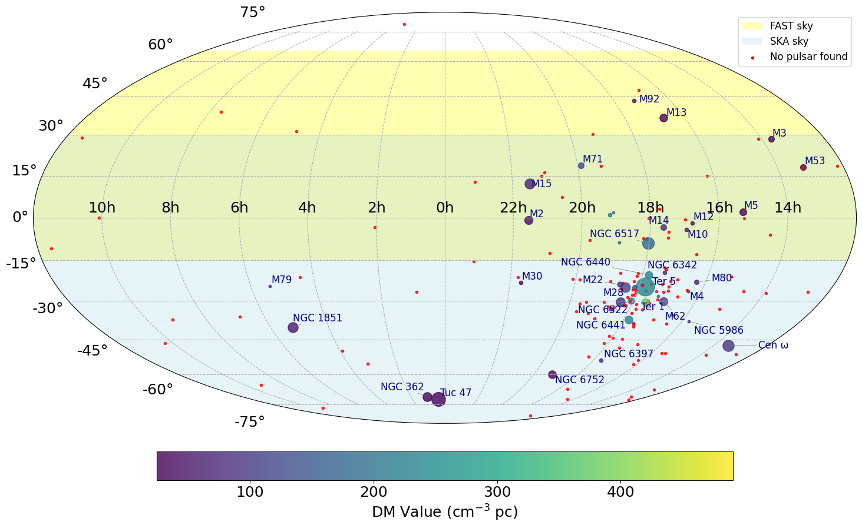
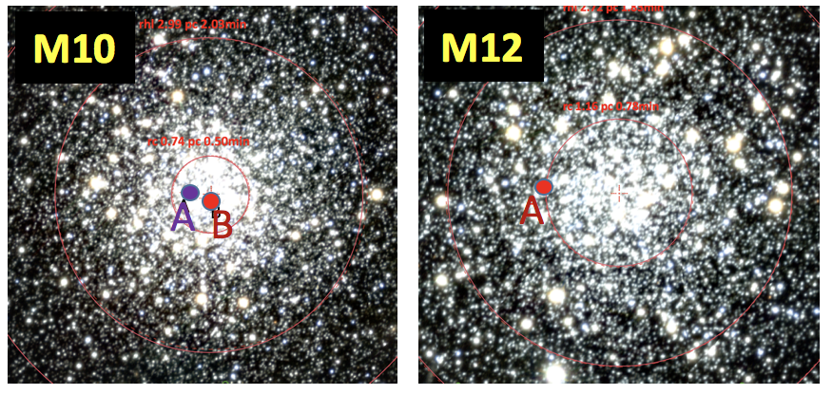
极端脉冲星双星的研究
项目进展
极端脉冲星双星（极高轨道偏心率、极大质量中子星或伴星、三体系统等）主要存在于球状星团中，
对它们的后随研究观测周期长（年计）、时间需求大，适合多望远镜的协同观测。
SKA-mid AA*覆盖FAST天区内38颗球状星团，可极大提高新发现的研究时效 （详见相关报告）。
重点研究目标举例：
M10A ——迄今探测的最大质量中子星？
M10B ——最大双星轨道偏心率0.985。
M12B —— 三体候选体或未知星际介质扰动。
(Wang, Zhang, Pan et al. all in prep.)
Credit: 张仲莉
圆圈大小表示已发现脉冲星数量
SKA专项一期支持，国际同行高度关注

Slide 14
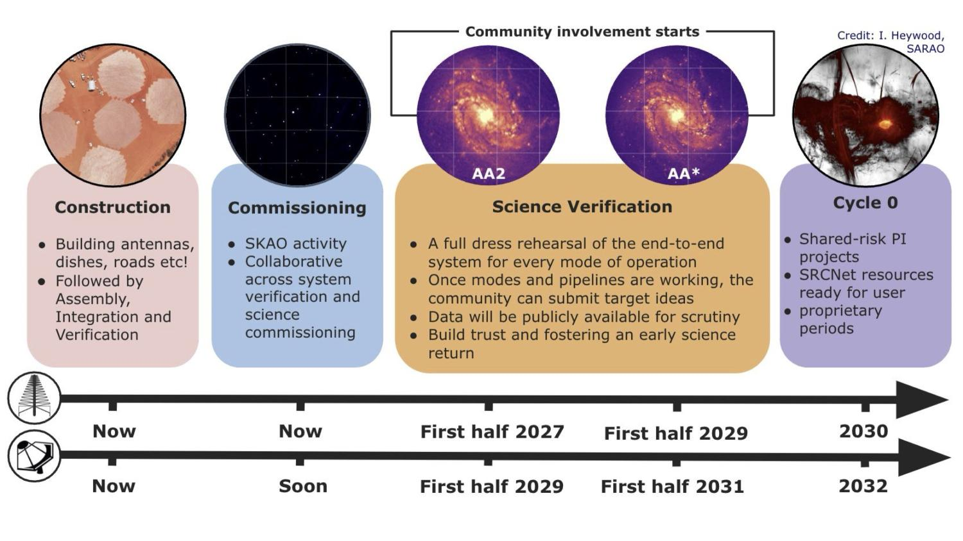
SKA建设时间表

Slide 15
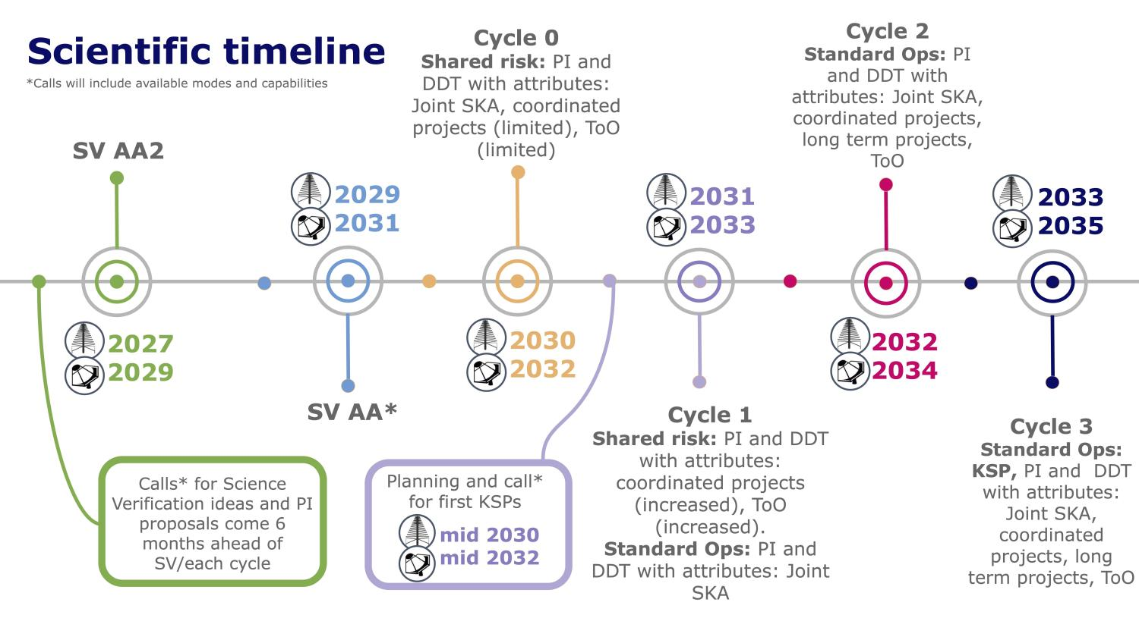
SKA科学时间表

Slide 16
困难和挑战
正式观测开始于约2030
望远镜不在本土，海量数据只能远程处理
SKAO本身计算和存储资源严重不足
（如果得不到原始数据）自身技术优势无法施展

Slide 17




SKA部分数据转运处理的可行性分析
基带数据可以
针对（视场内）任意方向合成新波束
精细重定标（消除方向依赖的电离层变化）
针对视场内（上百颗）脉冲星精确测时
同时实现多科学目标（成像、谱线、暂现源等）
Transport and process SKA baseband data remotely
SKA1-low (AA*)A*)
  0.4TB/s; 500 hr obs/yr: 0.77EB/yr
SKA1-mid (AA*)
  0.8TB/s; 500 hr obs/yr: 1.5EB/yr
SKA1-low (AA*)A*)
  0.4TB/s; 500 hr obs/yr: 0.77EB/yr
SKA1-mid (AA*)
  0.8TB/s; 500 hr obs/yr: 1.5EB/yr
Recording requires:
~ bundled SSDs
~10Tbps throughput
~10PB total storage
~ Weekly transportation from the site
Processing requires
~ EFLOPS
~1-10Tbps throughput
~0.1-1EB high-speed storage
~10EB cold storage
7000GPUs
Remote Supercomputers in China could help
SKA Meeting - 2025

Slide 18
二期项目规划
参与策略：参与重大项目和开放竞争相结合，发挥技术优势
SKA pulsar Science working group 共205人，共20人来自中国
参加SKA科学团队，参加Science book撰写
  Galactic Center Pulsar search (Ralph Eatough、朱炜玮、李柯伽、刘阔)
  Globular Cluster Pulsar Search (朱炜玮)
同时准备其它自由申请项目、百花齐放

Slide 19
二期项目规划
脉冲星的主要目标：
银盘（大多数脉冲星）
球状星团（大量双星系统）
费米源、超新星遗迹、脉冲星星风云（年轻脉冲星）
银心（脉冲星-黑洞）
河外星团/星系（遥远脉冲星）
目标 | 波段 | 积分 | 每年总时间
银盘 | Band 2 | 5-10min | 200hr/yr
球状星团 | Band 2 | 10min/2hr | 50hr/yr
费米源等 | Band 2 | 15min/2hr | 30hr/yr
银心 | Band 5 | 30min/5hr | 10hr
河外星团/星系 | Band2 | 30min/5hr | 30hr/yr

Slide 20
二期项目规划
巡天灵敏度：
Aeff/Tsys = 233 m²/K，是MWA的23倍
采用20分钟的积分时间，可以达到超过MWA-SMART巡天（80分钟积分）10倍的探测极限
观测时间需求：
Station FoV = 2.7°， 1/27 FoV of MWA
SKA-LOW AA* core 最长基线 1 km，
相干波束宽度 ~6.3’
SKA-LOW观测系统支持每次观测进行 500 次相干波束合成，可覆盖FoV的75.7%
完成覆盖赤纬+30°以南全部天区的巡天需进行2500次观测，以每次观测20分钟计，共需观测时间832小时
预期发现：
利用PsrPopPy进行模拟，预期可以发现~4100颗新脉冲星
作为对比，Keane等人在2015年第一版SKA science book中给出的利用完全体SKA1-LOW积分10分钟的巡天预期可以发现~7900颗新脉冲星
预期观测数据量：
考虑时间分辨率0.1ms, 频率分辨率5kHz
积分时间20分钟，带宽100MHz
则单个相干波束数据量224GB
500个相干波束数据量144TB
Credit: 薛梦瑶等

Slide 21
二期项目规划
中国SKA脉冲星搜寻科学团队
规划设想（欢迎加入）：
科学规划和数据处理：朱炜玮、李柯伽、邵立晶、韩金林、李菂、张仲莉、闫文明、王鹏飞、王培、潘之辰、支启军、薛梦瑶、牛佳瑞、 Rai Yuen、 Ralph Eatough 等
技术和计算资源：郑小盈、祝永新（上海高研院）、吴开超（中科院网络中心）等

Slide 22
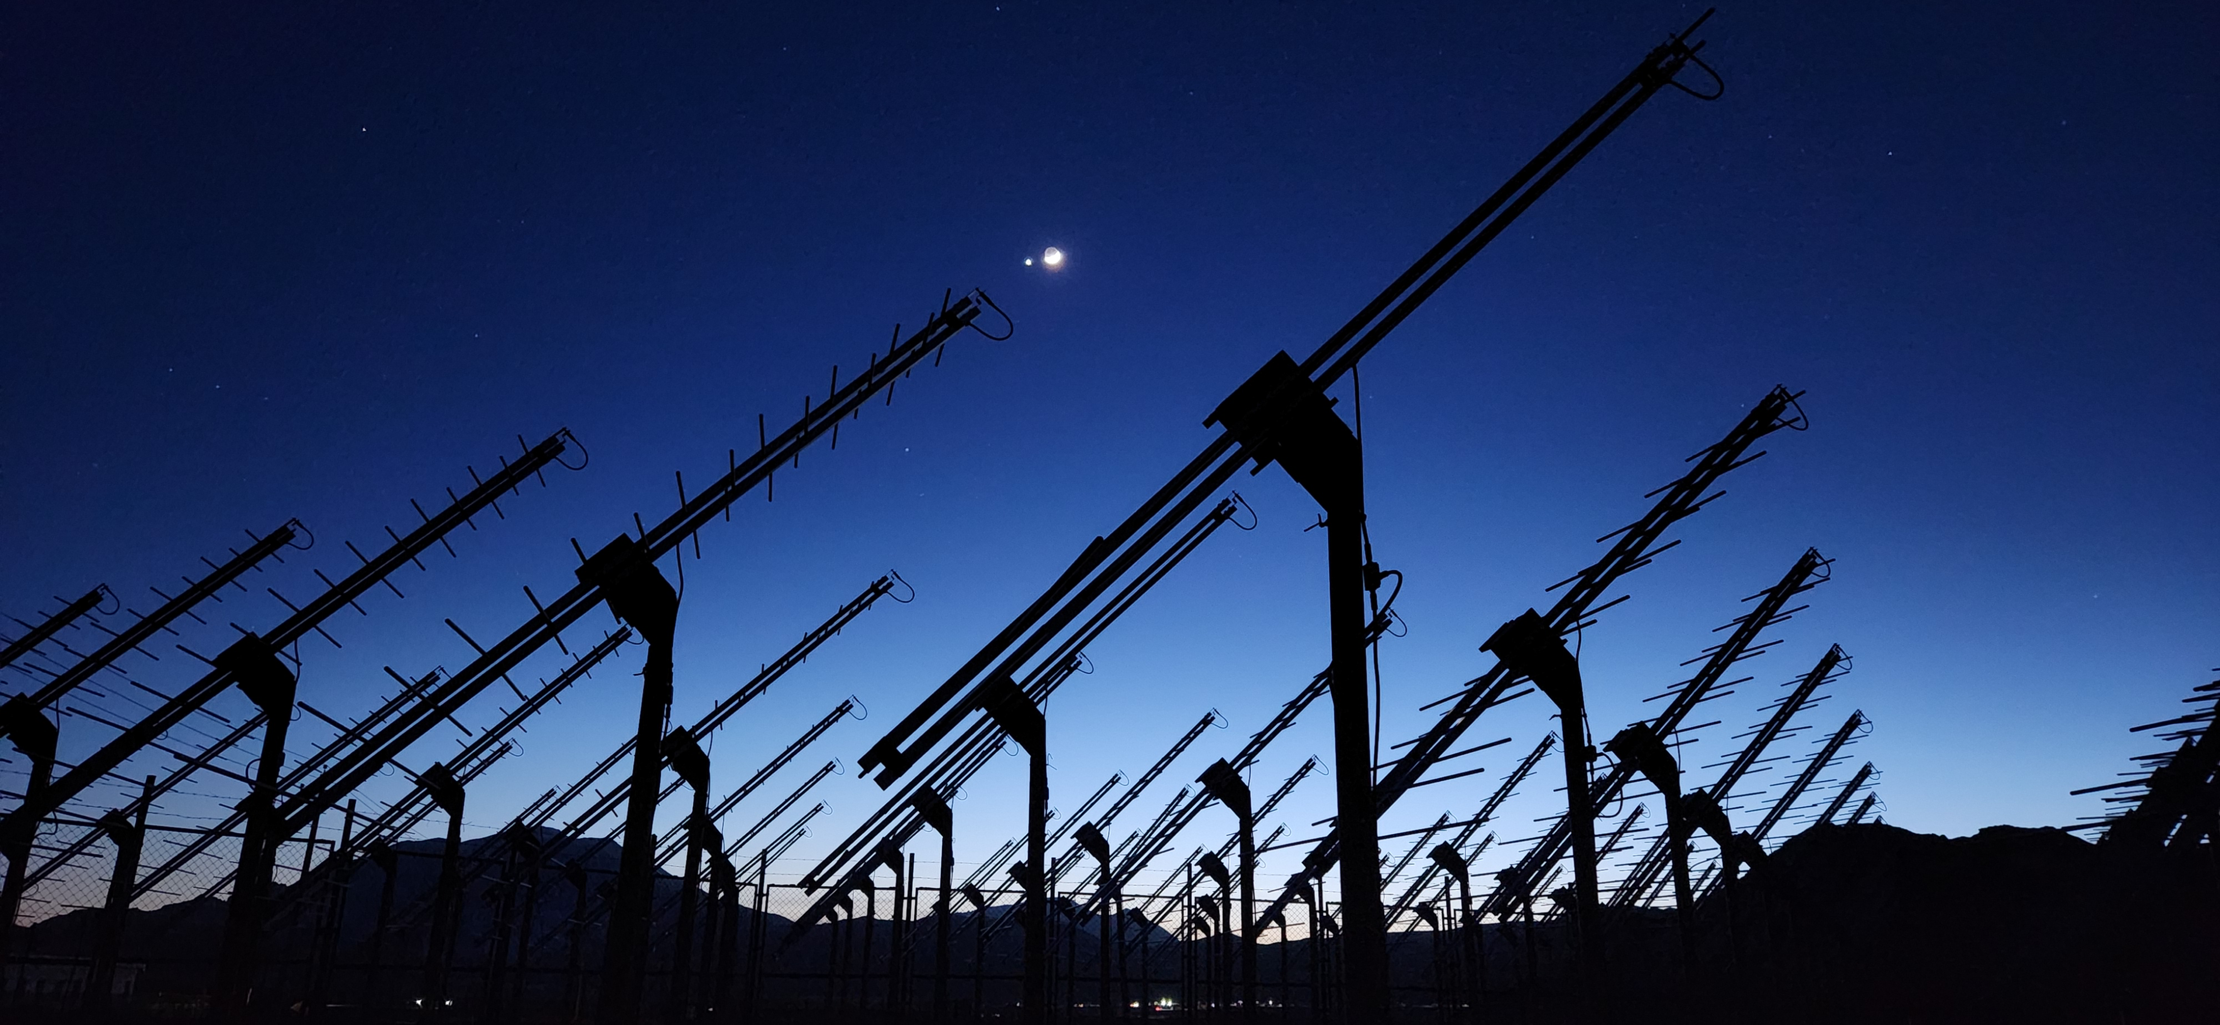
欢迎参与和合作

Slide 23

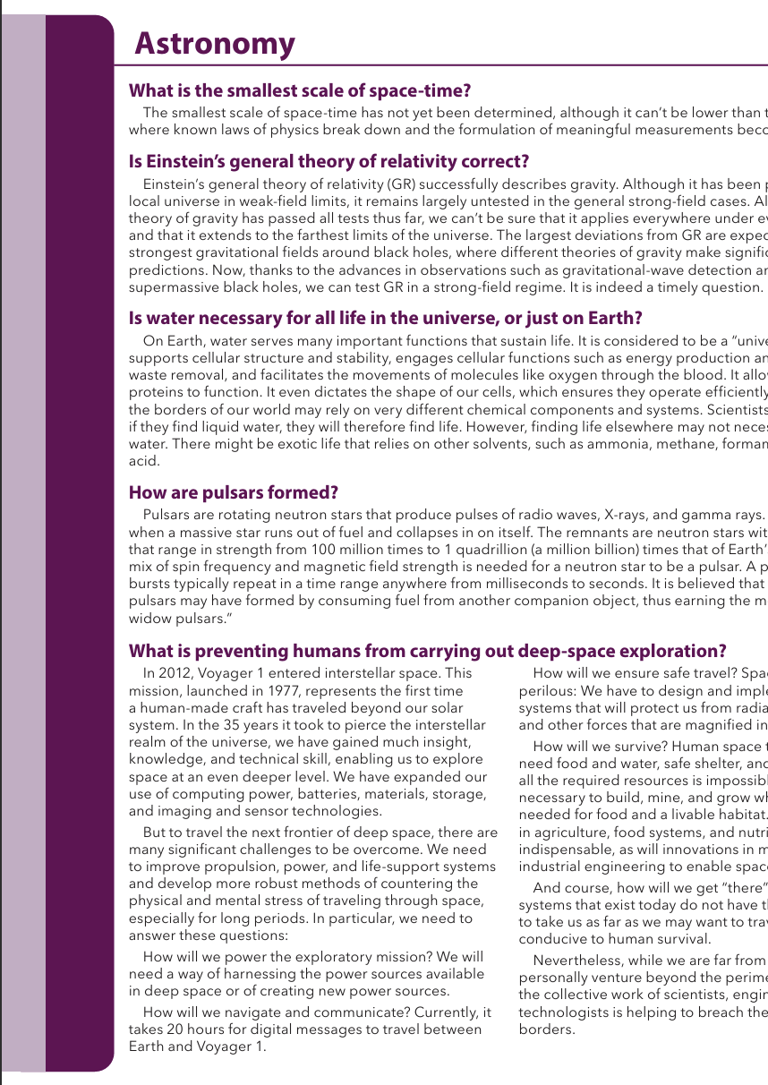
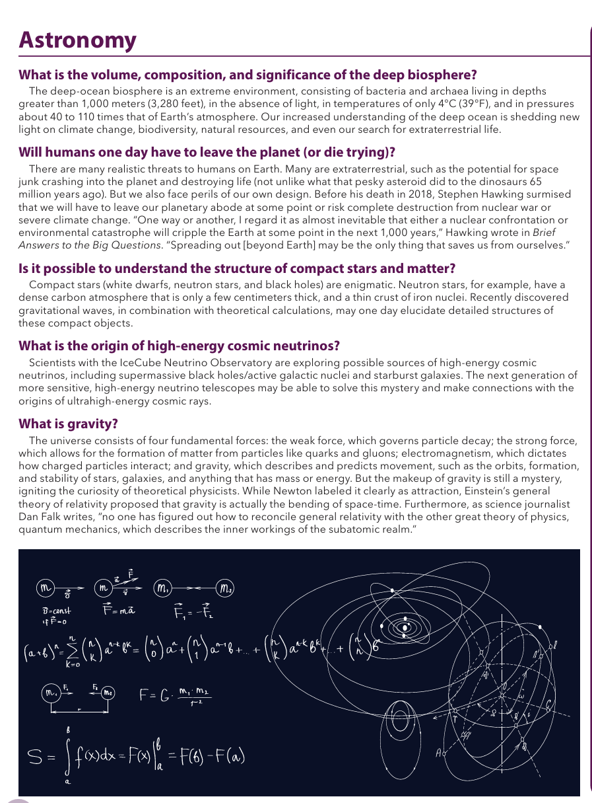
脉冲星搜寻和研究的意义

Slide 24

中国SKA脉冲星搜寻的基础和优势
天时
地利
人和
中国和平稳定、科学快速发展
中国具备强大算力基础设施
中国脉冲星研究群体快速壮大（年会日常超过200人、讨论群超500人）
技术是练出来的，中国团队的搜寻技术领先世界

